Slide 1





Centro de Educación Superior Integral
Clave 6990
EQUIPO 1
QUINTO GRADO

Slide 2





PROFESORES PARTICIPANTES
Velia Gisela Zarco Espino
(Matemáticas)
Justiniano Fierro Gracida
(Educación para la salud)
Horacio Sánchez Vázquez
(Ética)

Slide 3
CICLO ESCOLAR
2018 - 2019
FECHA DE INICIO Y TÉRMINO
03-OCTUBRE-2018
08- MAYO-2019

Slide 4

PROYECTO CONEXIONES
LA SEXUALIDAD Y SUS
CONSECUENCIAS AMBIENTALES
EN MÉXICO

Slide 5

INTRODUCCIÓN
El crecimiento demográfico es un problema de México y el mundo. Según Thomas Malthus (1992-223) en el protocolo de Montreal asentó los precedentes importantes¹ , propuso el principio de que las poblaciones humanas crecen exponencialmente mientras que la producción de alimentos crece a razón aritmética², por lo que la educación sobre sexualidad a las nuevas generaciones de estudiantes basadas en la indagación, es impostergable; ya que ayudara a incidir en la reducción del problema a futuro en la toma de decisiones de manera libre y consciente sobre el número de hijos a tener.
La situación de nuestro planeta no aguanta más, debido a que los patrones dominantes de producción y consumo están causando devastación ambiental, agotamiento de recursos y una extinción masiva de especies. Las comunidades están siendo destruidas , los beneficios del desarrollo no se comparten equitativamente y la brecha de desarrollo entre ricos y pobres se esta ensanchando. La justicia, la pobreza, la ignorancia y los conflictos violentos se manifiestan por doquier y son causa de grandes sufrimientos³.
Por lo que la propuesta de este proyecto se basa en la educación sexual y análisis estadísticos sobre población y, así encontrar la cuota de saberes que ayuden a la formación de un nuevo ciudadano.
¹ Análisis de la Política Ambiental. Desafíos Institucionales. Carlos E. Lascurain Fernández. Plaza y Váldez Editores. México. 2006.
² Cgge.aag.org/populationannaturalresources1e/CF_popNatres_JanIOESP.
³ La Carta de la tierra. México, Secretaría del Medio Ambiente y Recursos Naturales.

Slide 6


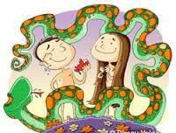
OBJETIVO GENERAL DEL PROYECTO
Formar un nuevo ciudadano con conocimientos sobre sexualidad que ayude a promover una nueva cultura en la población del CESI (alumnos, maestros y padres de familia) y así incidir en la reducción de los problemas ambientales.

Slide 7
EDUCACIÓN PARA LA SALUD
OBJETIVO POR CADA ASIGNATURA
Reconocerse como individuo único y social, consciente de lo que representa tener hijos de consumo con problemas sociales y de la naturaleza (ambientales)
MATEMÁTICAS
Que los alumnos sean capaces de modelar gráfica y algebraicamente, así como manejar las funciones trascendentes.
ÉTICA
Concientizar a los alumnos sobre el problema de la sobrepoblación por práctica de relaciones sexuales erróneas

Slide 8
Actividad interdisciplinaria detonadora
Nombre de la actividad: Exhibición de la infografía
Objetivo: Informar a la comunidad escolar sobre el impacto que ha tenido en el medioambiente la sobrepoblación.
Grado: Quinto grado
Fecha en que se llevara a cabo: 22 de Octubre del 2018

Slide 9
Asignaturas participantes, conceptos y fuentes de apoyo
E. Asignaturas participantes: Matemáticas
Temas o conceptos: Índice y gráfica de crecimiento de la población, gráficas exponenciales.
Fuentes de apoyo: https://www.inegi.org.mx/
https://www.gob.mx/conapo/articulos/conciliacion-demografica-de-mexico-1950-2015-y-proyecciones-de-la-poblacion-de-mexico-y-de-las-entidades-federativas-2016-2050-174962?idiom=es
Manuel Guerra Tejada-Silvia Figueroa Campos, 2004, Geometría Analítica, México D.F., Mc Graw Hill
Asignaturas participantes: Ética
Temas o conceptos: Embarazo, familia, exceso, valores éticos y morales, responsabilidad, conducta y violación.
Fuentes de apoyo
Raúl Gutiérrez Sáenz, 2010, Introducción a la ética, Esfinge.
Gustavo Escobar Valenzuela, Ética y valores 2,Patria.
Malala Yousáfzai, 2012, Yo soy Malala, Patria.

Slide 10
Asignaturas participantes, conceptos y fuentes de apoyo
Asignaturas participantes: Educación para la salud
Temas o conceptos: Sexualidad, anticonceptivos, vasectomía, salpingoplastia, sexo, embarazo.
Fuentes de apoyo:
1.-Bertha Higashida, Sexta Edición, Ciencias de la Salud, Mc Graw Hill.
2.- Bertha Higashida, Segunda Edición, Ciencias de la Salud 1, Mc Graw Hill.
https://www.who.int/es/news-room/fact-sheets/detail/family-planning-contraception
https://es.m.wikipedia.org/wiki/Relación_sexual
https://www.monografias.com/docs/Variaciones-de-la-sexualidad-F3ZW8YKYMZ
https://es.justinfeed.com/relieve-sexual-tension-how-to-free-naughty-thoughts-in-no-time1623
https://profamilia.org.co/inicio/joven-2/servicios-joven/disfunciones-sexuales/
https://www.sostenibilidad.com/desarrollo-sostenible/causas-consecuencias-sobrepoblacion/

Slide 11
Justificación de la actividad
La necesidad de concientizar a la comunidad escolar sobre el deterioro ambiental a causa de la sobrepoblación.

Slide 12
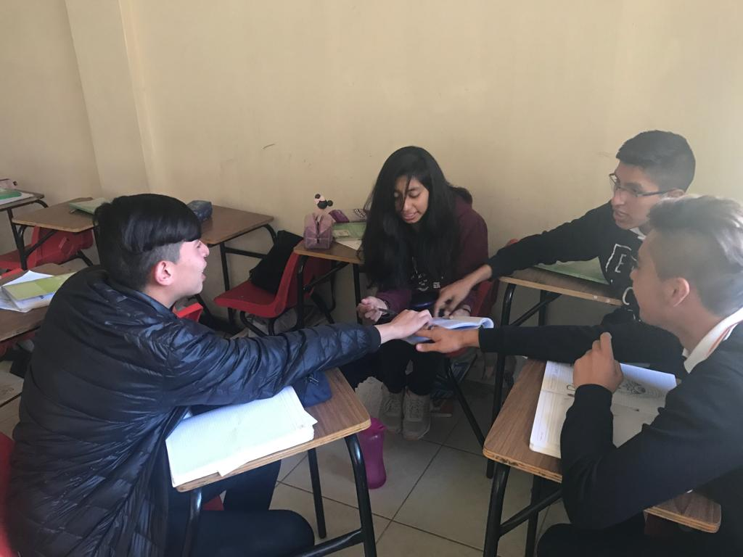
Descripción de la apertura de la actividad y evidencia
Selección de contenido, temas y conceptos. El profesor abordara el tema de la sobrepoblación e ira implementado los conceptos en donde los jóvenes aportaran con una lluvia de ideas sus opiniones para finalizar con una definición unánime.
Evidencias.

Slide 13
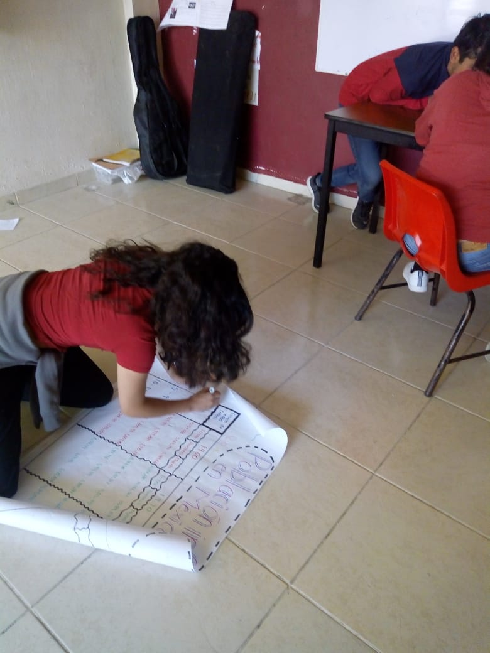
Descripción del desarrollo de la actividad
Realización de infografía
Se concentro la información de las asignaturas participantes
Selección de conceptos representativos para el tema
Selección de imágenes que proyectaran los contenidos
Se diseño la estructura de la infografía.

Slide 14
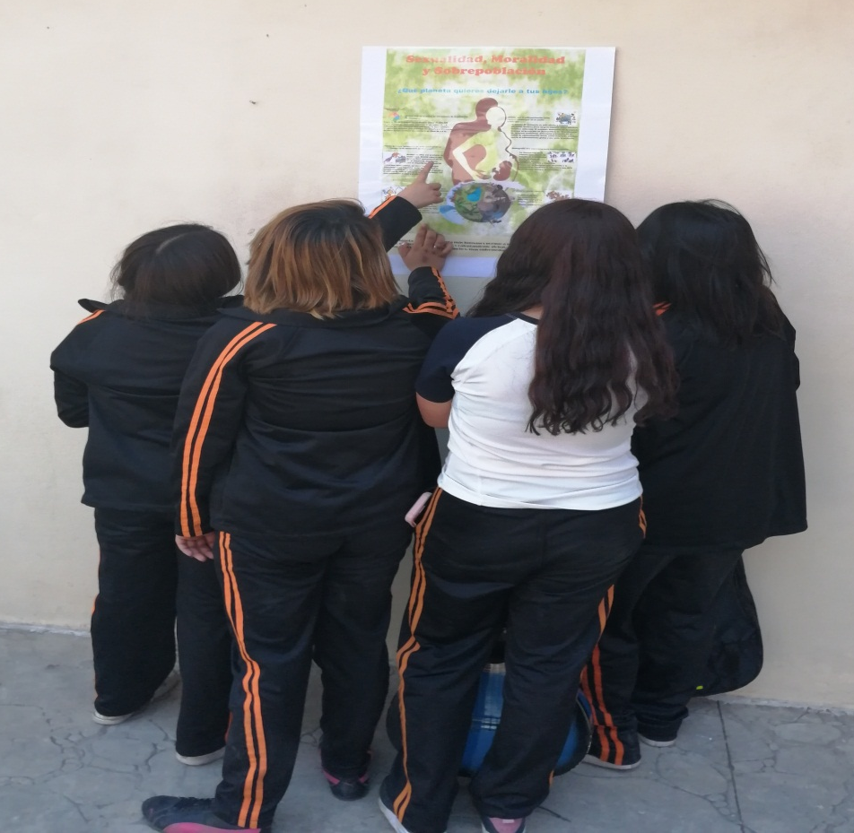
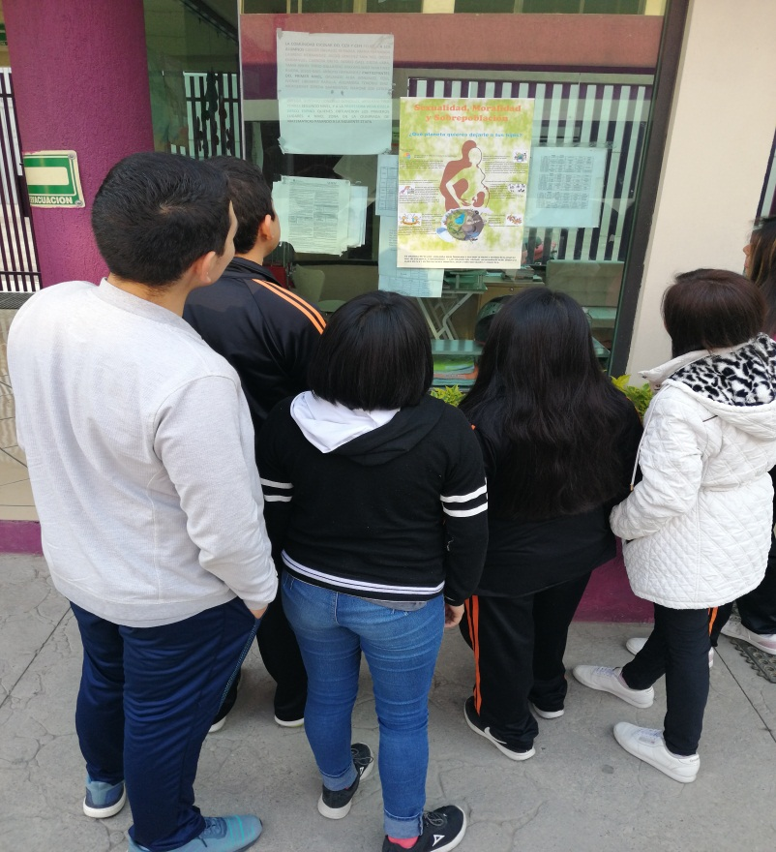
Descripción del cierre de la actividad
.
Publicación y exposición de la infografía

Slide 15
Descripción de lo que se hará con los resultados de la actividad.
Se llevara a cabo una estadística sobre la interpretación de la infografía, en donde se registrara el número de alumnos interesados en el tema, así como el numero de alumnos que comprendieron el objetivo principal.
RESULTADOS ESTADÍSTICAS DE LA INFOGRAFÍA.
N° de alumnos interesados en el tema. | N° de alumnos que comprendieron el objetivo principal. | Total de alumnos participaron en la actividad.
100 | 90 | 120

Slide 16
Análisis , contrastación de los esperado y lo sucedido
1.- Logros alcanzados.
Producción de la infografía
Participación de la asignaturas correspondientes
Aportación de la información de los alumnos
2.-Aspectos a mejorar
Fuentes de información
Calidad de la imagen.

Slide 17
Toma de decisiones
Toma de decisiones. Señalar cualquier toma de decisiones en función al análisis.
Implementar cambios pertinentes del contenido de la infografía

Slide 18

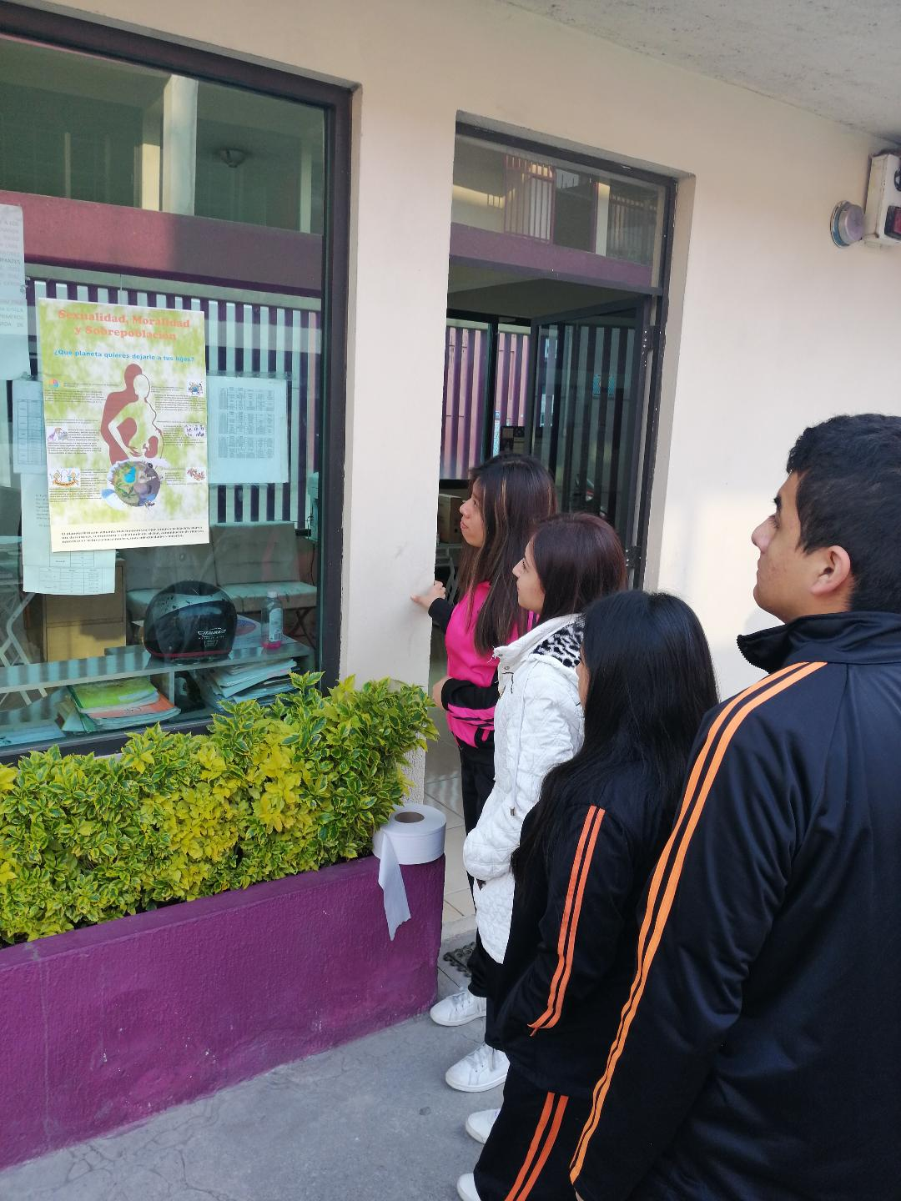
Herramientas y evidencias

Slide 19
Actividad interdisciplinaria I desarrollo del proyecto.
Nombre de la actividad
Conferencia : “Sexualidad, moralidad y sobrepoblación”
b. Objetivo
Generar conocimientos éticos en el alumno desde una perspectiva científica, formando individuos responsables de su sexualidad.
c. Grado
Quinto
d. Fecha en que se llevará a cabo
03 de Diciembre del 2018

Slide 20
Asignaturas participantes, conceptos y fuentes de apoyo
Matemáticas.
Función, dominio y rango, funciones exponenciales, modelos matemáticos y representación gráfica.
Fuentes de apoyo: https://www.inegi.org.mx/
https://www.gob.mx/conapo/articulos/conciliacion-demografica-de-mexico-1950-2015-y-proyecciones-de-la-poblacion-de-mexico-y-de-las-entidades-federativas-2016-2050-174962?idiom=es
Manuel Guerra Tejada-Silvia Figueroa Campos, 2004, Geometría Analítica, México D.F., Mc Graw Hill
Educación para la salud.
Educación sexual, sexualidad, tipos de sexo, planificación familiar, métodos anticonceptivos.
Fuentes de apoyo:
1.-Bertha Higashida, Sexta Edición, Ciencias de la Salud, Mc Graw Hill.
2.- Bertha Higashida, Segunda Edición, Ciencias de la Salud 1, Mc Graw Hill.

Slide 21
Asignaturas participantes, conceptos y fuentes de apoyo
https://www.who.int/es/news-room/fact-sheets/detail/family-planning-contraception
https://es.m.wikipedia.org/wiki/Relación_sexual
https://www.monografias.com/docs/Variaciones-de-la-sexualidad-F3ZW8YKYMZ
https://es.justinfeed.com/relieve-sexual-tension-how-to-free-naughty-thoughts-in-no-time1623
https://profamilia.org.co/inicio/joven-2/servicios-joven/disfunciones-sexuales/
https://www.sostenibilidad.com/desarrollo-sostenible/causas-consecuencias-sobrepoblacion/
Ética
Aborto, educación y hábitos y valores morales.
Fuentes de apoyo
Raúl Gutiérrez Sáenz, 2010, Introducción a la ética, Esfinge.
Gustavo Escobar Valenzuela, Ética y valores 2,Patria.
Malala Yousáfzai, 2012, Yo soy Malala, Patria.

Slide 22
Justificación de la actividad
Si es la sobrepoblación una de las causas que inciden de manera decisiva en el deterioro del medio ambiente, entonces la educación sexual es importante en los adolescentes para la toma de decisiones en la formación de las futuras familias, de tal manera que podamos provocar que disminuya el agotamiento de los recursos naturales para satisfacer las necesidades humanas.

Slide 23
Descripción de la Apertura de la actividad
Planeación. Se llevo a acabo una reunión donde se conformo la estructura de la conferencia
Se eligieron los conceptos y los temas a abordar
Se acentuaron objetivos específicos, así como los tiempos de participación de las ponencias de acuerdo al orden e importancia.
Se fijo fecha y hora para la conferencia.

Slide 24
Descripción del desarrollo de la actividad.
Se eligió el material adecuado, así como la veracidad de la información.
Los alumnos expusieron los índices de población y contaminación ambiental en México, abarcando los periodos de 1990 a 2019,haciendo énfasis en la velocidad con la que ha crecido la población.
Los alumnos abarcaran los temas sobre sexualidad, definición, tipos, métodos anticonceptivos, ETS, etc.
Los alumnos abordaran el tema de sexualidad dándole un enfoque social a través de diversos conceptos tales como religión, valores, familia, educación, etc.

Slide 25
Descripción del cierre de la actividad.
Los alumnos resaltaran los puntos importantes haciendo énfasis en las consecuencias que existen cuando no se lleva a la praxis una sexualidad fundamentada en el conocimiento de la misma, así como reconocerán un enfoque no solo social sino también científico.

Slide 26
Descripción de lo que se hará con los resultados de la actividad.
Se realizarán los cambios necesarios para lograr que el mensaje sea comprendido como se pretende transmitirlo, dando un enfoque más científico que ético a la sexualidad responsable.

Slide 27
Análisis.
Logros alcanzados:
Se llevo a cabo la conferencia en los tiempos estimados
Se logro el objetivo de despertar en el alumno la necesidad de aprender a investigar las consecuencias de no llevar a cabo una sexualidad responsable.
Aspectos a mejorar:
Ampliar el tiempo de la conferencia ya que los temas generaron otros aspectos a considerar.

Slide 28
Toma de decisiones.
Se reestructurará los contenidos y enfoques de la conferencia.

Slide 29
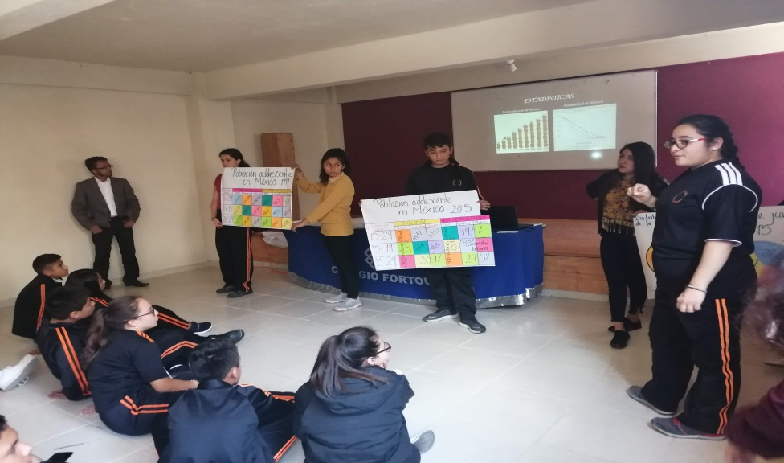
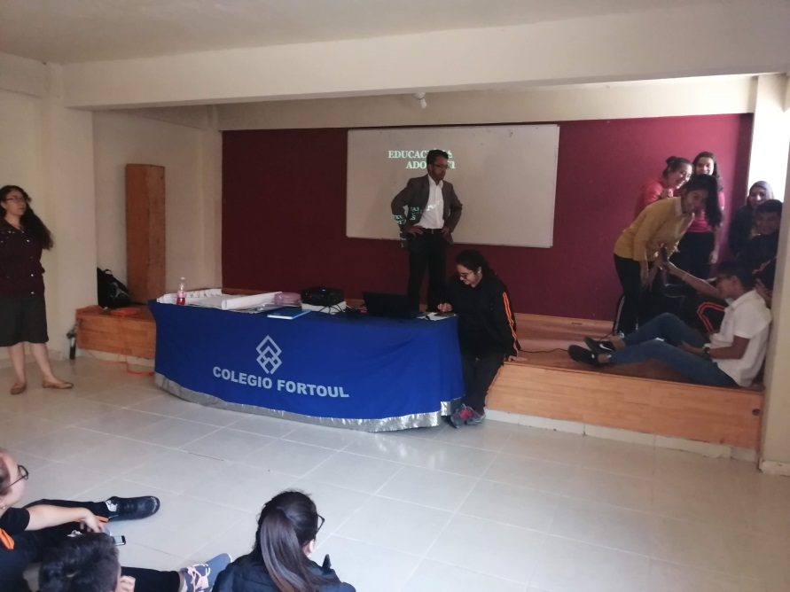
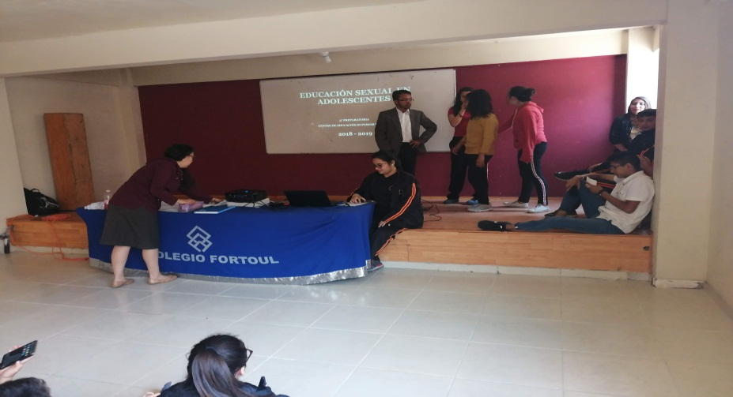
Herramientas y evidencias.
Se reestructurará los contenidos y enfoques de la conferencia.

Slide 30
Actividad interdisciplinaria II de desarrollo del proyecto.
Nombre de la actividad
Campaña informativa fuera de la comunidad escolar.
b. Objetivo
Generar conciencia fuera de la comunidad escolar mediante la propagación de trípticos informativos
c. Grado
Quinto
d. Fecha en que se llevará a cabo
8 al 15 de abril del 2019

Slide 31
Actividad interdisciplinaria II de desarrollo del proyecto.
Asignaturas participantes
Matemáticas.
Índices de contaminación y censos de población
Fuentes de apoyo: https://www.inegi.org.mx/
https://www.gob.mx/conapo/articulos/conciliacion-demografica-de-mexico-1950-2015-y-proyecciones-de-la-poblacion-de-mexico-y-de-las-entidades-federativas-2016-2050-174962?idiom=es
Manuel Guerra Tejada-Silvia Figueroa Campos, 2004, Geometría Analítica, México D.F., Mc Graw Hill
Educación para la salud.
Métodos anticonceptivos y educación sexual.
Fuentes de apoyo:
1.-Bertha Higashida, Sexta Edición, Ciencias de la Salud, Mc Graw Hill.
2.- Bertha Higashida, Segunda Edición, Ciencias de la Salud 1, Mc Graw Hill.

Slide 32
Actividad interdisciplinaria II de desarrollo del proyecto.
https://www.who.int/es/news-room/fact-sheets/detail/family-planning-contraception
https://es.m.wikipedia.org/wiki/Relación_sexual
https://www.monografias.com/docs/Variaciones-de-la-sexualidad-F3ZW8YKYMZ
https://es.justinfeed.com/relieve-sexual-tension-how-to-free-naughty-thoughts-in-no-time1623
https://profamilia.org.co/inicio/joven-2/servicios-joven/disfunciones-sexuales/
https://www.sostenibilidad.com/desarrollo-sostenible/causas-consecuencias-sobrepoblacion/
Ética
Valores en la familia
Fuentes de apoyo
Raúl Gutiérrez Sáenz, 2010, Introducción a la ética, Esfinge.
Gustavo Escobar Valenzuela, Ética y valores 2,Patria.
Malala Yousáfzai, 2012, Yo soy Malala, Patria.

Slide 33
Justificación de la actividad
Concientizar y educar a la comunidad sobre la importancia de transmitir desde casa la información necesaria propiciando una sexualidad responsable.

Slide 34
Apertura de la actividad
Consensuar la información obtenida en las actividades previas y ordenarla.

Slide 35
Descripción del desarrollo de la actividad
Descripción del desarrollo de la actividad.
Tomar los aspectos mas relevantes y elaborar un boceto del tríptico
Impresión del tríptico

Slide 36
Descripción del cierre de la actividad
Asignar cierto numero de trípticos a cada alumno para que comparta y explique la información con personas fuera de la comunidad escolar.

Slide 37
Descripción de lo que se hará con los resultados de la actividad.
Registrar en una bitácora el numero de trípticos producidos y el número de trípticos entregados y los trípticos sobrantes con el objetivo de reconocer el alcance de la información.

Slide 38
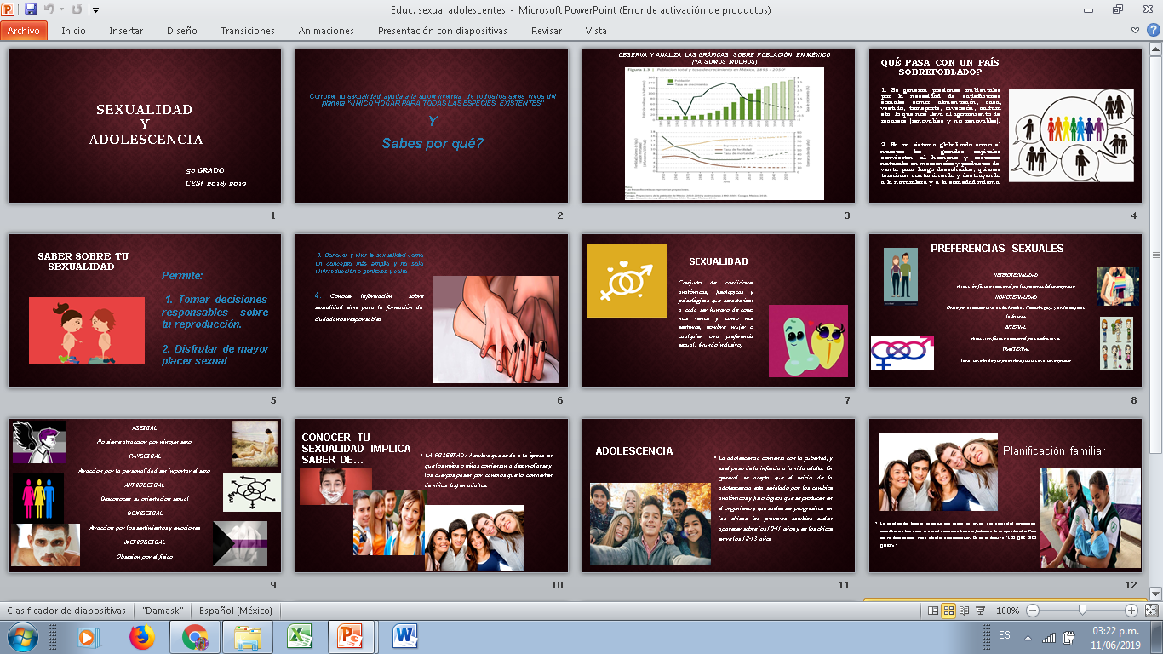
Herramientas y evidencias

Slide 39
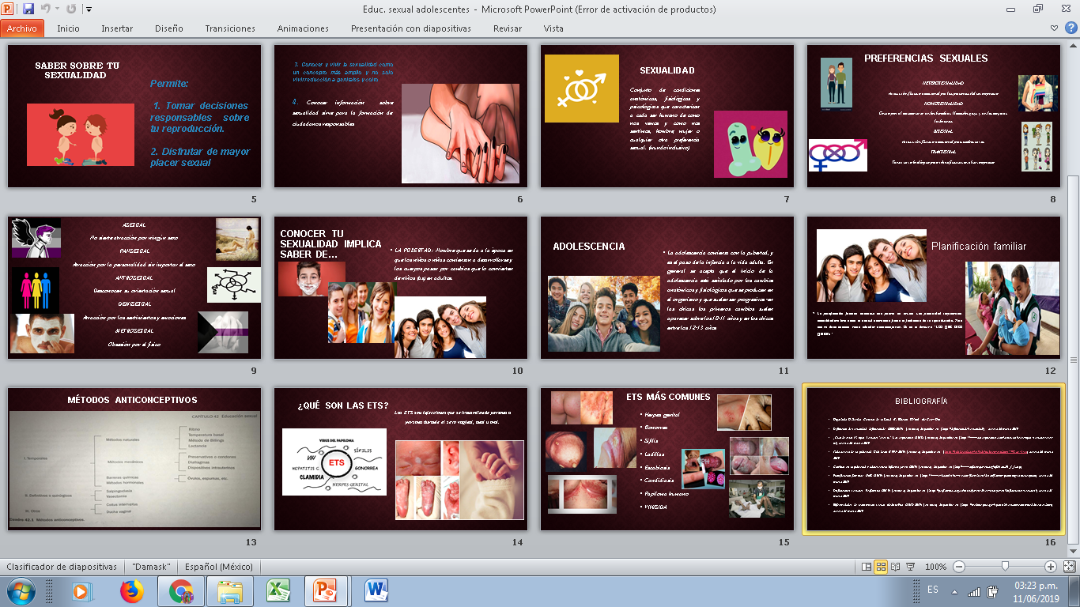
Herramientas y evidencias

Slide 40
Actividad interdisciplinaria I por asignatura
MATEMÁTICAS
Nombre de la actividad
Aplicaciones de las funciones exponenciales y logarítmicas
b. Objetivo
Que los alumnos sean capaces de modelar y graficar, así como manejar las funciones trascendentes.
c. Grado
Quinto
d. Fecha en que se llevará a cabo
03 al 16 de Octubre del 2018

Slide 41
Conceptos y Fuentes de Apoyo
Matemáticas.
Funciones exponenciales, conceptos, exponentes, modelación y función.
Fuentes de apoyo: https://www.inegi.org.mx/
https://www.gob.mx/conapo/articulos/conciliacion-demografica-de-mexico-1950-2015-y-proyecciones-de-la-poblacion-de-mexico-y-de-las-entidades-federativas-2016-2050-174962?idiom=es
Manuel Guerra Tejada-Silvia Figueroa Campos, 2004, Geometría Analítica, México D.F., Mc Graw Hill

Slide 42
Justificación de la actividad
En los últimos años la población en México ha cambiado de forma creciente pero no sólo en forma lineal sino que crece de forma exponencial, es por eso que al investigar los datos en los censos de diferentes fuentes, se pueden modelar distintas gráficas y modelos algebraicos que se adapten a la información proporcionada.

Slide 43
Apertura de la actividad
Investigar datos de censos en los últimos 10, 20, 50 y 100 años para su representación gráfica y exponencial.
Análisis de la población en México
Población femenina en México
Población masculina en México
Población infantil en México
Población adolescente en México.
Índices de natalidad, de mortalidad, de embarazos adolescentes y de contaminación ambiental en México.

Slide 44
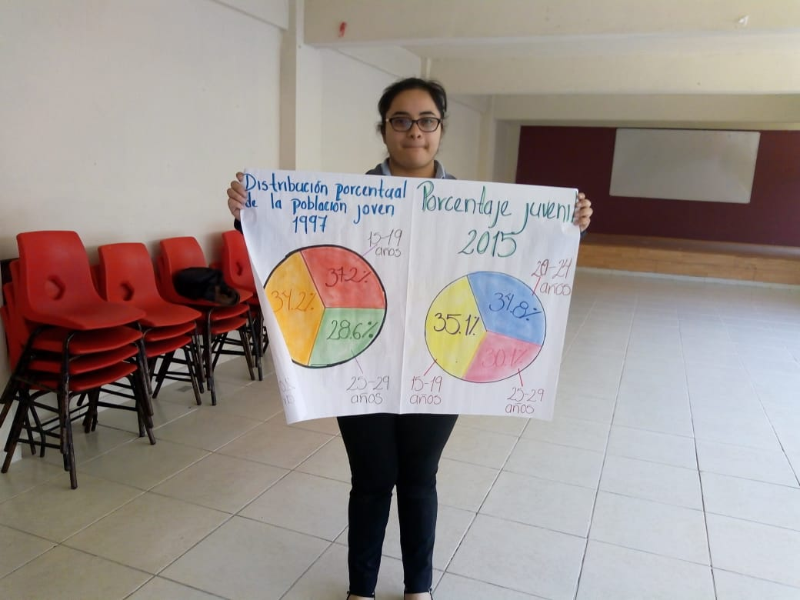
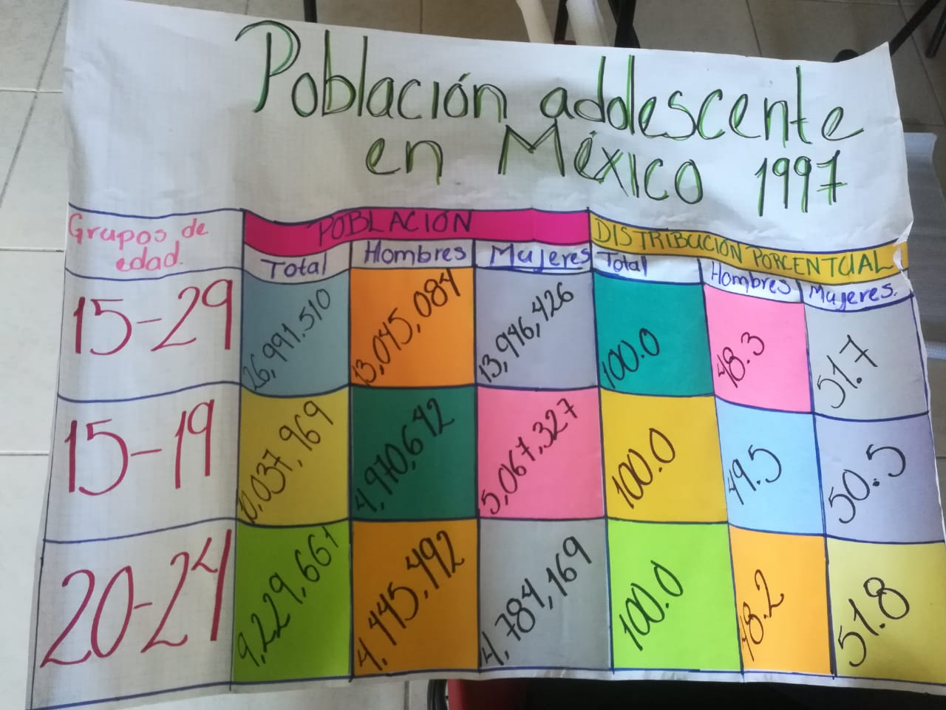
Descripción del desarrollo de la actividad
Modelar y graficar los datos de la investigación, relacionando las gráficas obtenidas con las funciones trascendentes.

Slide 45
Descripción del cierre de la actividad
.
Analizar las graficas, clasificarlas y obtener conclusiones sobre el crecimiento poblacional y el deterioro ambiental.
Contestar ampliamente las preguntas:
¿La población crece exponencialmente?
¿Cómo es la gráfica del conjunto solución de la producción de alimentos y el deterioro ambiental?

Slide 46
Descripción de lo que se hará con los resultados de la actividad.
Exponer las conclusiones en conferencia y mostrar las gráficas generadas en tríptico informativo.

Slide 47
Análisis.
Logros alcanzados:
Se logró que los alumnos modelaran y graficarán, a partir de datos, funciones trascendentes, y funciones exponenciales
Aspectos a mejorar:
Modelar y graficar a partir de datos mas recientes y con una base de datos más amplia.

Slide 48
Toma de decisiones.
Es necesario fomentar la educación sexual, ambiental y ética para que la población no tenga un crecimiento exponencial y el deterioro ambiental disminuya.

Slide 49
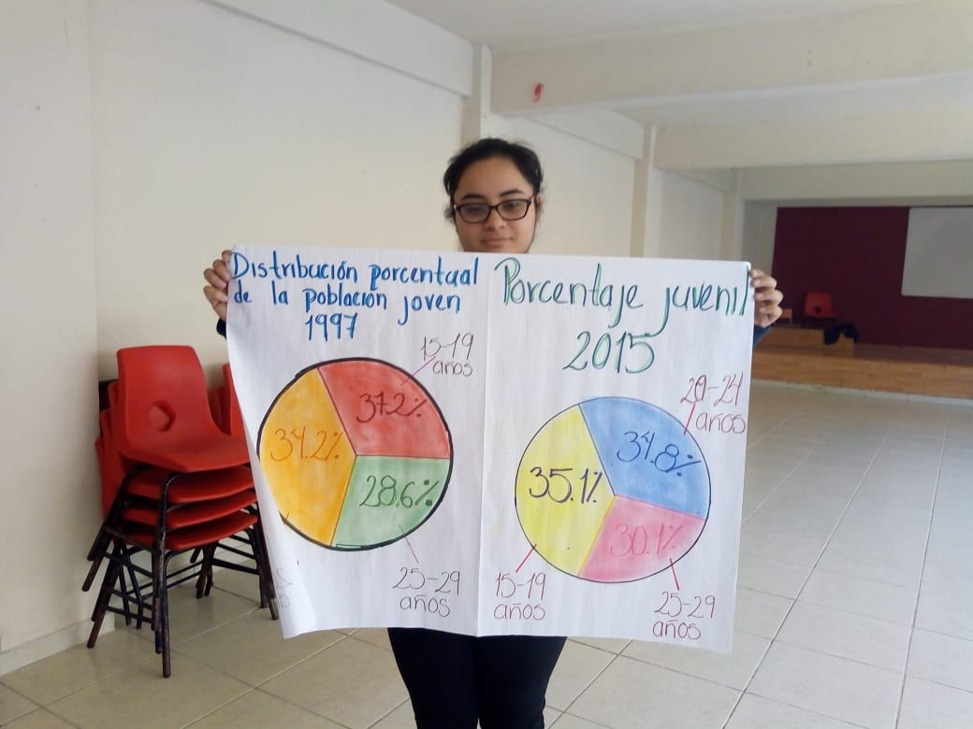
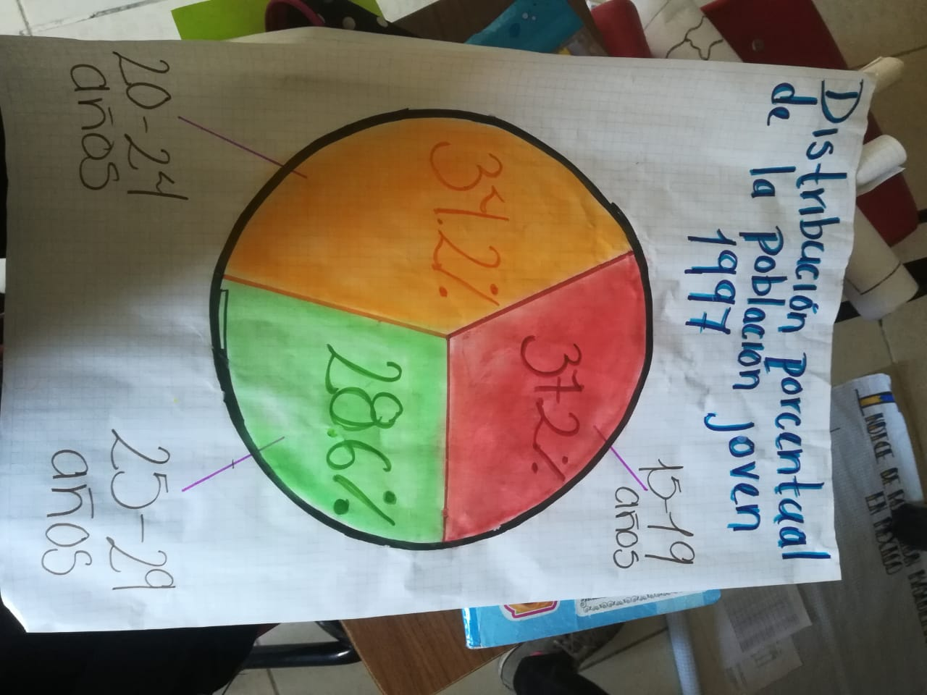
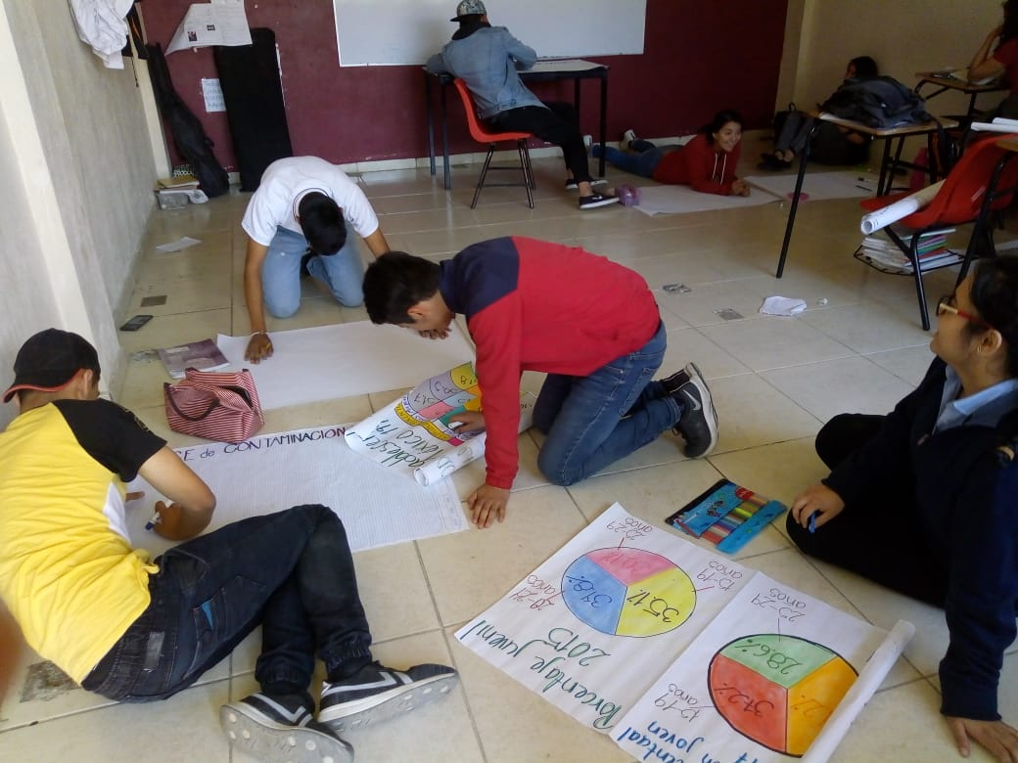
Herramientas y evidencias

Slide 50
Actividad interdisciplinaria por asignatura II
ÉTICA
Nombre de la actividad
Sketch
b. Objetivo
Dar a conocer los pormenores de porque la falta de orientación sexual puede incurrir en aborto y prostitución y los alumnos sean capaces de tomar decisiones en un proyecto de vida
c. Grado
Quinto
d. Fecha en que se llevará a cabo
05 y 19 de marzo del 2019

Slide 51
Conceptos y Fuentes de Apoyo.
Ética
Problemas morales, familia
Fuentes de apoyo:
Raúl Gutiérrez Sáenz, 2010, Introducción a la ética, Esfinge.
Gustavo Escobar Valenzuela, Ética y valores 2,Patria.
Malala Yousáfzai, 2012, Yo soy Malala, Patria.

Slide 52
Justificación de la actividad
Justificación de la actividad
La sobrepoblación es problema ambiental, se hace la actividad para tener una educación práctica, pasando de clases en la escuela a aplicación en vida real y no solo tomar en cuenta la sobrepoblación.

Slide 53
Apertura de la actividad
Introducción de porque se hace la obra de teatro hecha por alumnos
Se llevara a cabo el sketch bajo los conceptos de aborto, prostitución y poligamia.

Slide 54
Descripción del desarrollo de la actividad.
Se montara el sketch bajo el concepto de aborto y poligamia.

Slide 55
Descripción del cierre de la actividad.
Presentación de la obra en grupo
Conclusión por parte de los alumnos en un sentido discursivo sobre su conocimiento de los temas.

Slide 56
Descripción de lo que se hará con los resultados de la actividad
Se dará una pequeña reflexión y debate sobre si la educación es lo que afecta al mundo.

Slide 57
Análisis.
Logros alcanzados:
Se hizo una breve reflexión con base en distintos conceptos y lugares
Aspectos a mejorar:
Argumento ecológico estadístico y argumento lógico ético.

Slide 58
Toma de decisiones.
Se modificó el enfoque del sketch referente al aborto.

Slide 59
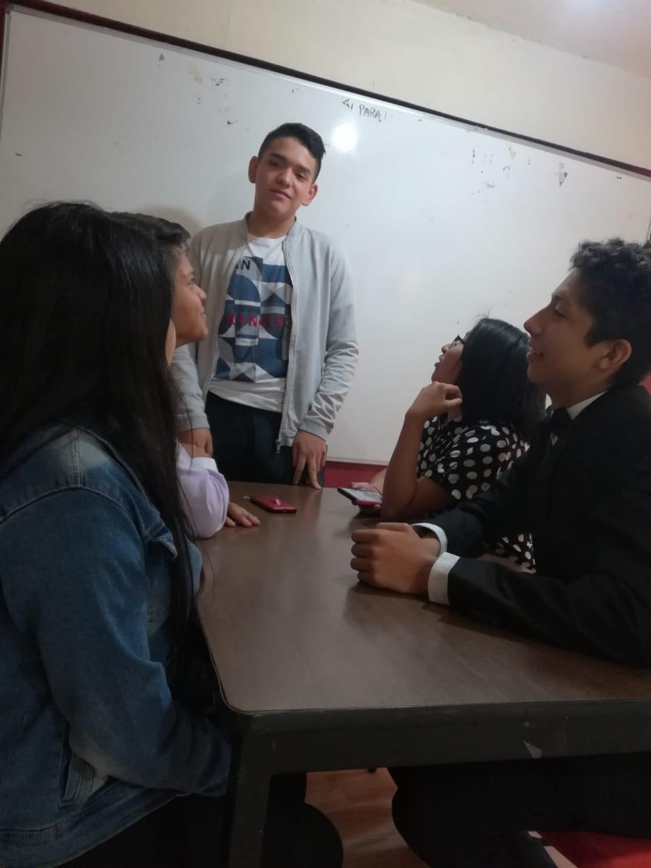
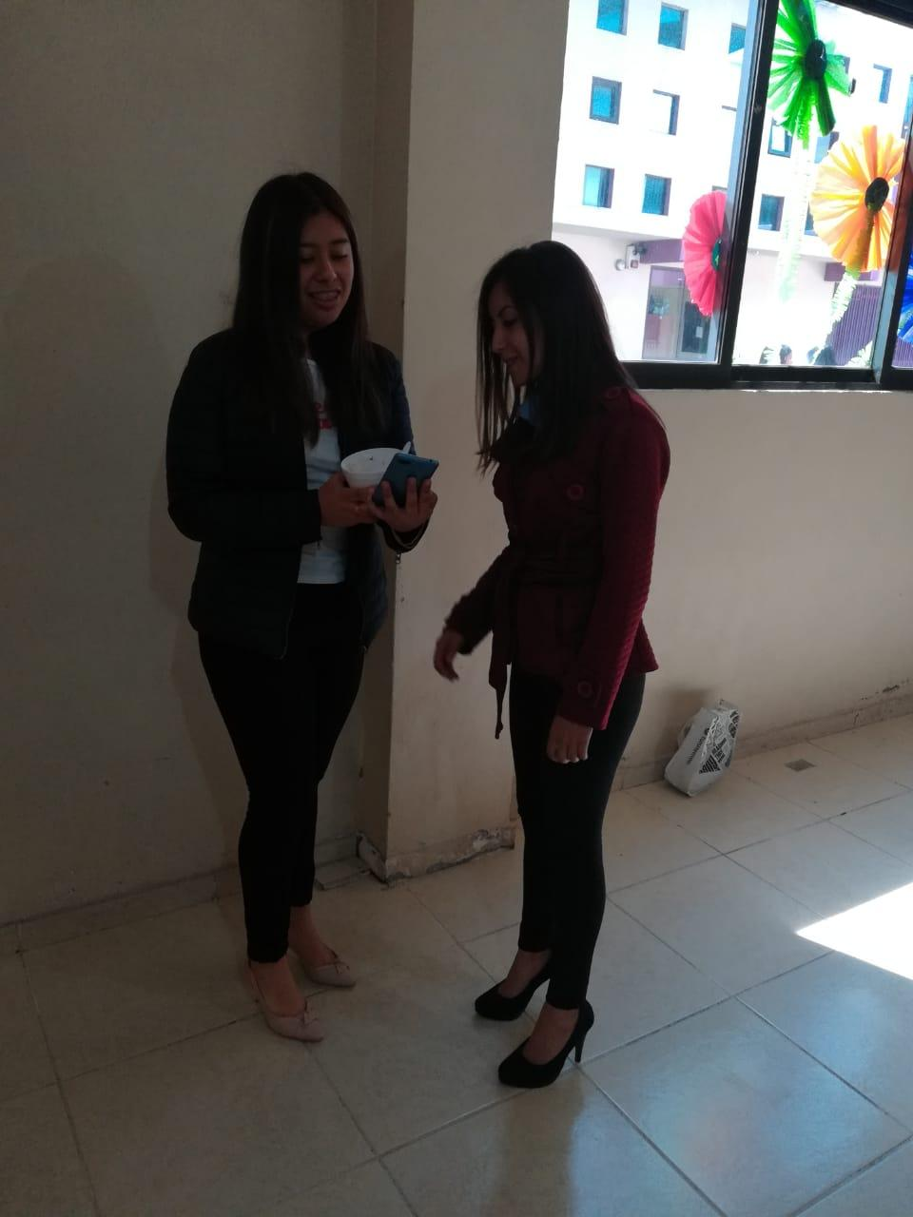
Herramientas y evidencias.

Slide 60
Actividad interdisciplinaria por asignatura III
EDUCACIÓN PARA LA SALUD
Nombre de la actividad
Educación sexual en adolescentes
b. Objetivo
Aportar la información sobre sexualidad para la formación de ciudadanos responsables
c. Grado
Quinto
d. Fecha en que se llevará a cabo
26 y 27 de marzo del 2019

Slide 61
Conceptos y Fuentes de Apoyo
Educación para la salud
Sexualidad, educación sexual.
Fuentes de apoyo:
1.-Bertha Higashida, Sexta Edición, Ciencias de la Salud, Mc Graw Hill.
2.- Bertha Higashida, Segunda Edición, Ciencias de la Salud 1, Mc Graw Hill.
https://www.who.int/es/news-room/fact-sheets/detail/family-planning-contraception
https://es.m.wikipedia.org/wiki/Relación_sexual
https://www.monografias.com/docs/Variaciones-de-la-sexualidad-F3ZW8YKYMZ
https://es.justinfeed.com/relieve-sexual-tension-how-to-free-naughty-thoughts-in-no-time1623
https://profamilia.org.co/inicio/joven-2/servicios-joven/disfunciones-sexuales/
https://www.sostenibilidad.com/desarrollo-sostenible/causas-consecuencias-sobrepoblacion/

Slide 62
Justificación de la actividad
Incidir a través de la educación en la conciencia de los adolescentes sobre la sobrepoblación y los problemas ambientales en nuestro país, ayudándoles a tomar decisiones responsables.

Slide 63
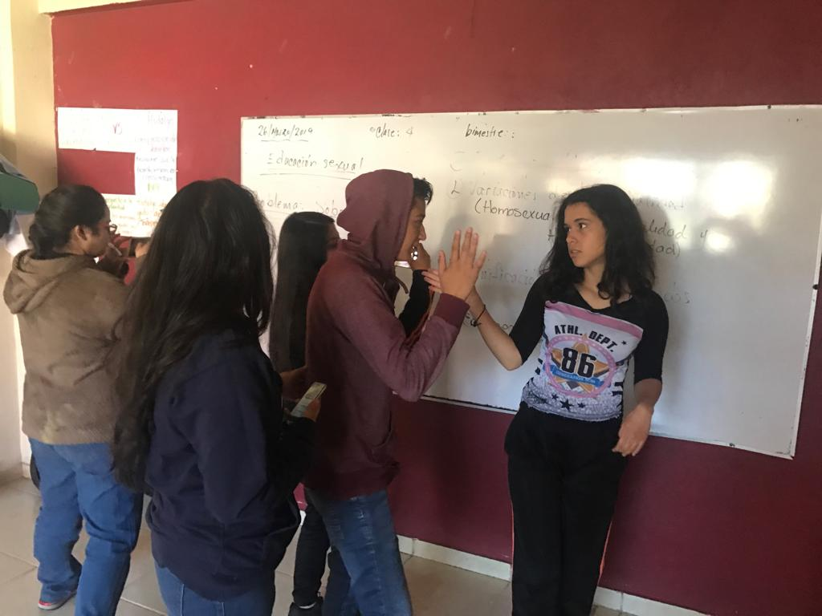
Apertura de la actividad
Los alumnos responderán las siguientes preguntas para desarrollar los temas:
1.-¿Porqué es importante la educación sexual?
2.-¿Qué problemas pueden evitarse con la educación sexual?
3.-¿Por qué los embarazos son más frecuentes en adolescentes en la actualidad?

Slide 64
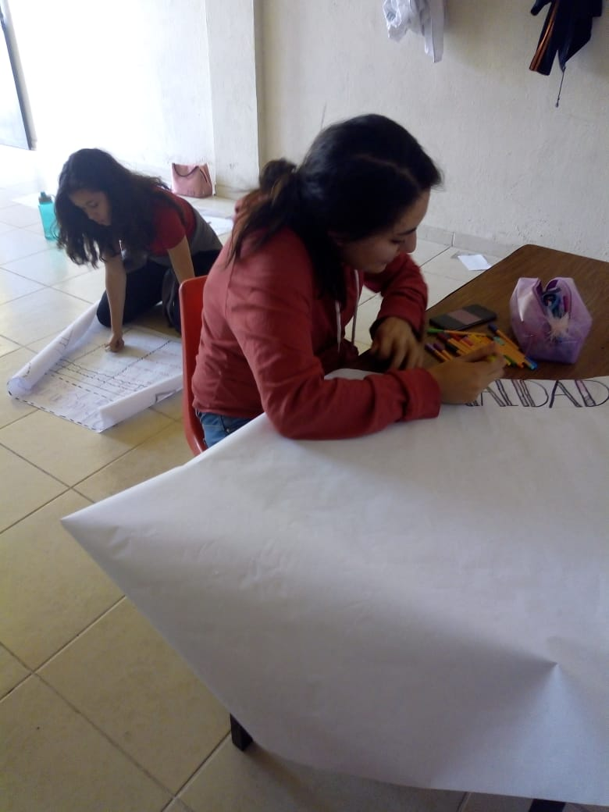
Descripción del desarrollo de la actividad.
El grupo decidió formar 2 equipos para desarrollar la elaboración de un tríptico y diapositivas para exposición.

Slide 65
Descripción del cierre de la actividad.
Se escribieron en el pizarrón los subtemas que comprenden los temas a elegir para investigación, desarrollo, discusión y elaboración de su instrumento de difusión, creando su diseño.

Slide 66
Descripción de lo que se hará con los resultados de la actividad
Se repartirá un tríptico y se expondrá a la población estudiantil y padres de familia.

Slide 67
Análisis.
Logros alcanzados:
Se logró transmitir la información como se planeó de manera que se cumplió el objetivo.
Aspectos a mejorar:
Se pretende entregar un formato en donde se evalúe la calidad de la exposición.

Slide 68
Toma de decisiones.
Se mejorarán los aspectos de acuerdo a los resultados obtenidos en las encuestas.

Slide 69
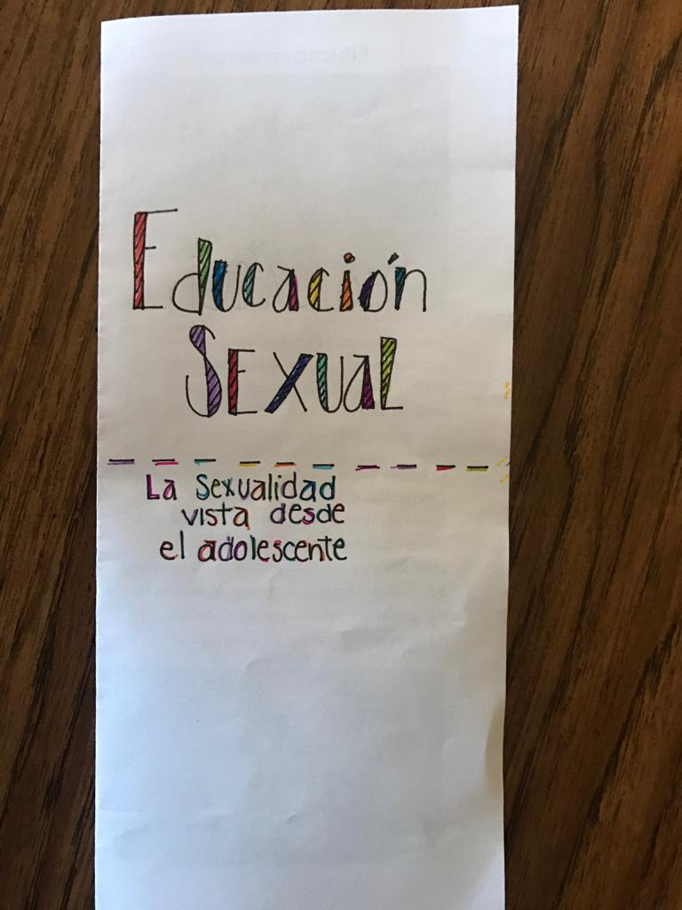
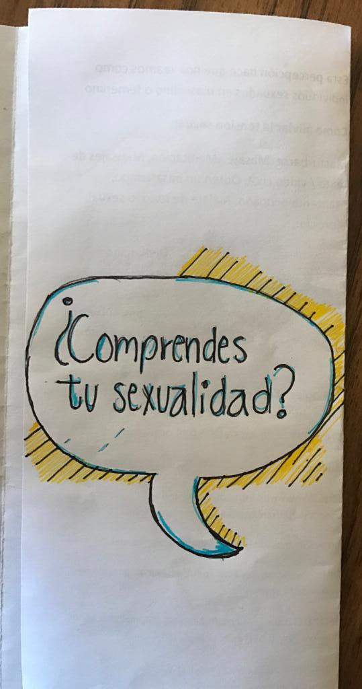
Herramientas y evidencias

Slide 70
Actividad interdisciplinaria de Cierre de Proyecto.
Nombre de la actividad
Obra de teatro “La sobrepoblación basada en la poligamia de oriente y occidente.”
b. Objetivo
Generar la curiosidad en el adolescente y población escolar por saber sobre su sexualidad para que desde hoy y en el futuro puedan tomar decisiones responsables y de esta manera incidir en la disminución del índice poblacional de nuestro país.
c. Grado
Quinto
d. Fecha en que se llevará a cabo
Abril/Mayo 2019

Slide 71
Asignaturas participantes
Matemáticas.
Índices de sobrepoblación
Ética.
Poligamia, sobrepoblación, familia.
Educación para la salud.
Educación sexual, orientación sexual, adolescencia, planificación familiar, cuidado consciente.

Slide 72
Justificación de la actividad
Acercar a los jóvenes a través del teatro para conocer las causas y consecuencias de una mala educación sexual desde el punto de vista científico y social (reconocimiento), reconociendo que ambos aspectos se complementan.

Slide 73
Apertura de la actividad
Selección de grupo.
Selección de fecha.
Boceto del guion (modificaciones y adecuaciones)
Utilería (mobiliario y lugar)

Slide 74
Descripción del desarrollo de la actividad.
Adecuación de las obras.
Secuencia en que se presentan las obras
Ensayos y correcciones.

Slide 75
Descripción del cierre de la actividad
.
La presentación de las obras en el orden y tiempo estipulados reuniendo a la comunidad escolar.

Slide 76
Descripción de lo que se hará con los resultados de la actividad.
Se dará un nuevo enfoque a las presentaciones considerando los resultados de las preguntas realizadas para la coevaluación.

Slide 77
Análisis.
Logros alcanzados:
Comprensión de la comunidad sobre los temas vistos.
Aplicación del conocimiento expuesto
Aspectos a mejorar:
Calidad de herramientas de trabajo
Uso correcto del lenguaje

Slide 78
Toma de decisiones.
Enriquecer el proyecto para futuras generaciones.

Slide 79
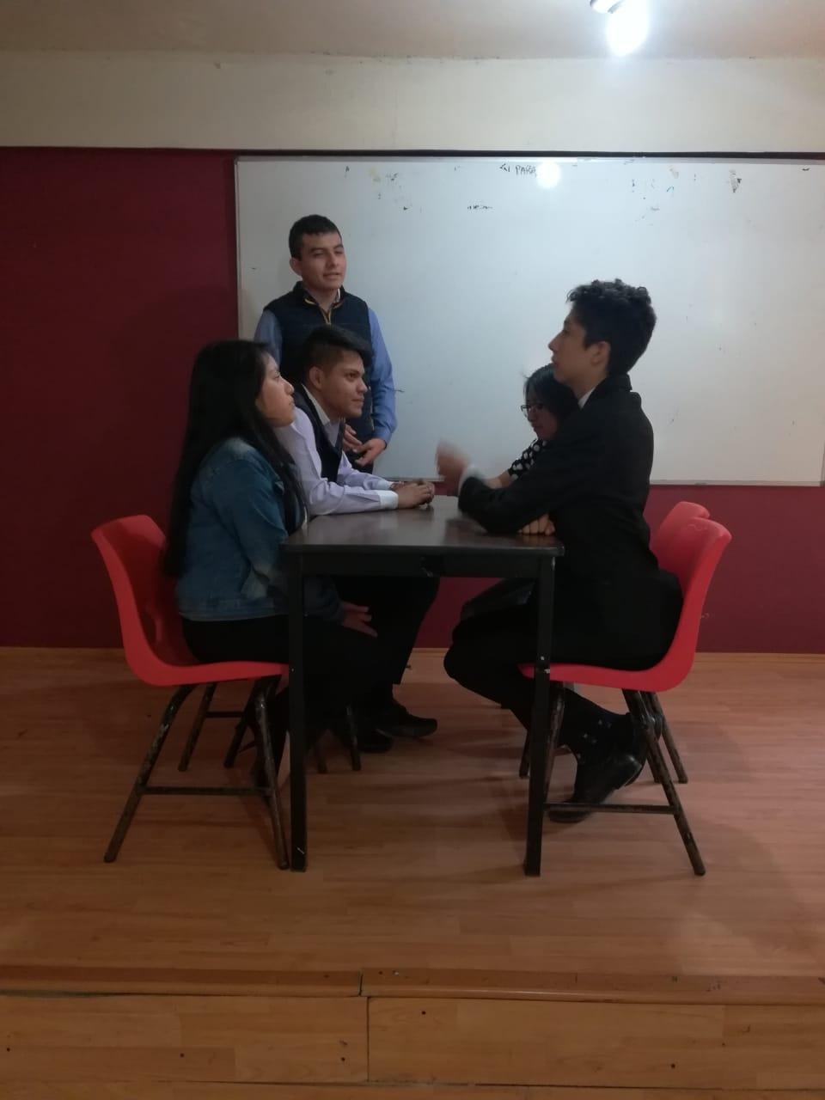
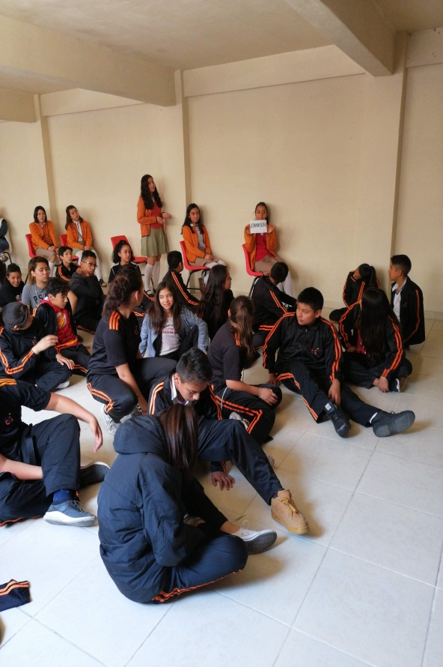
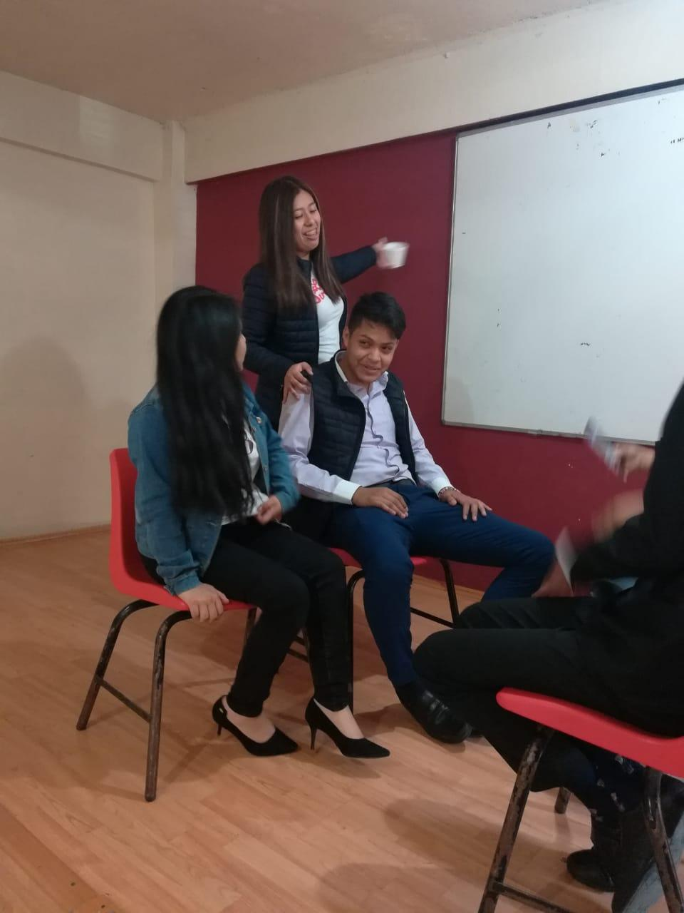
Herramientas y Evidencias.

Slide 80
Lista de cambios realizados a la estructura del proyecto:
1.- Cambio de profesores :
Se modificó el nombre del profesor de ética debido a que se modificó la plantilla para el ciclo escolar 2018-2019.
2.- Modificación de las asignaturas participantes:
Se decidió tomar en cuenta solamente las asignaturas de Matemáticas, Ética y Educación para la Salud , descartando Orientación Educativa V, debido a que el contenido de la información que se recabó no aportaba lo esperado en el proyecto original.

Slide 81
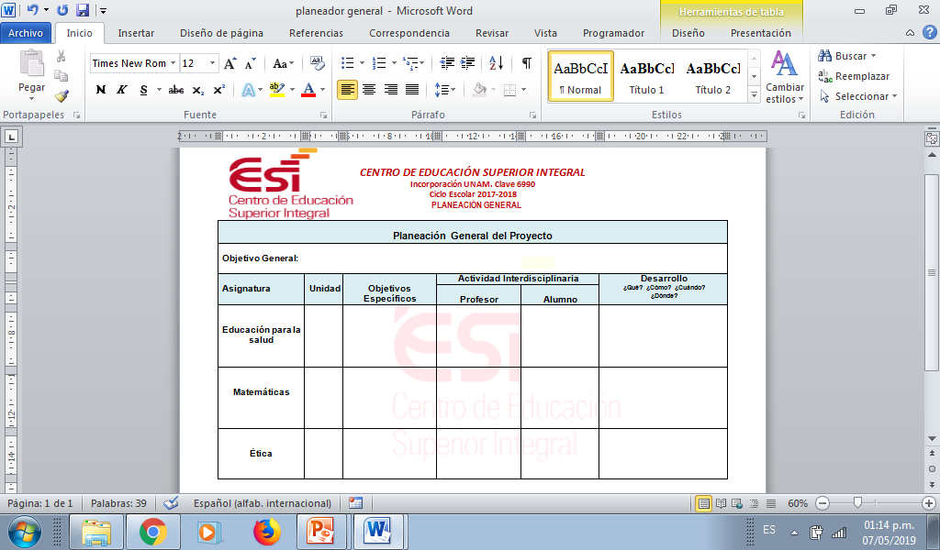
Planeación general

Slide 82
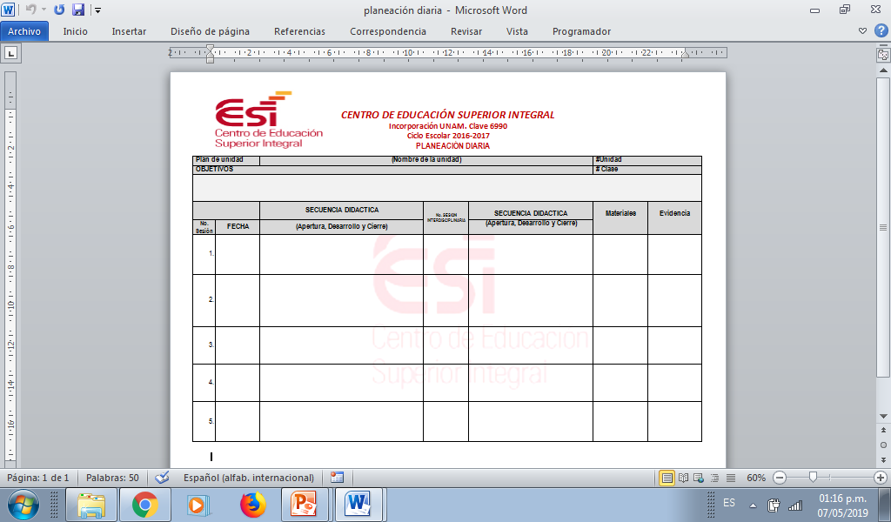
Planeación día a día

Slide 83
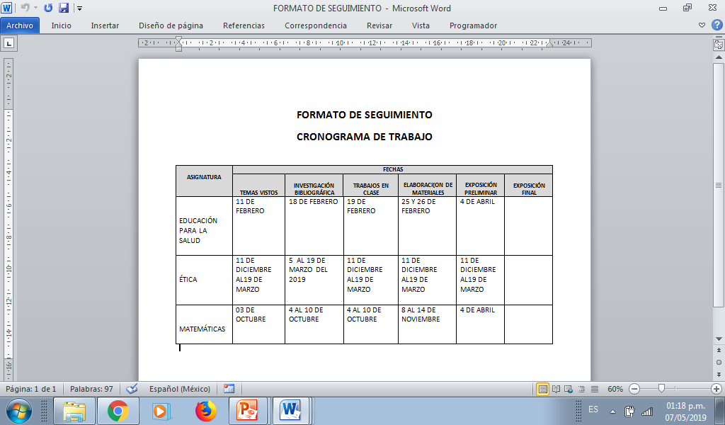
Seguimiento

Slide 84
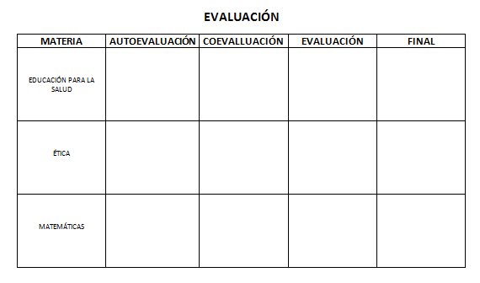
Evaluación

Slide 85
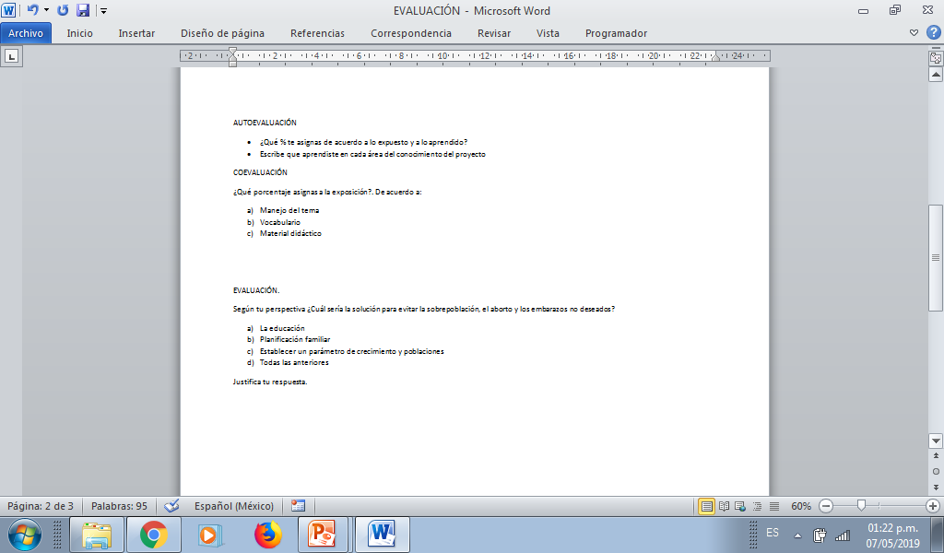
Autoevaluación y coevaluación

Slide 86



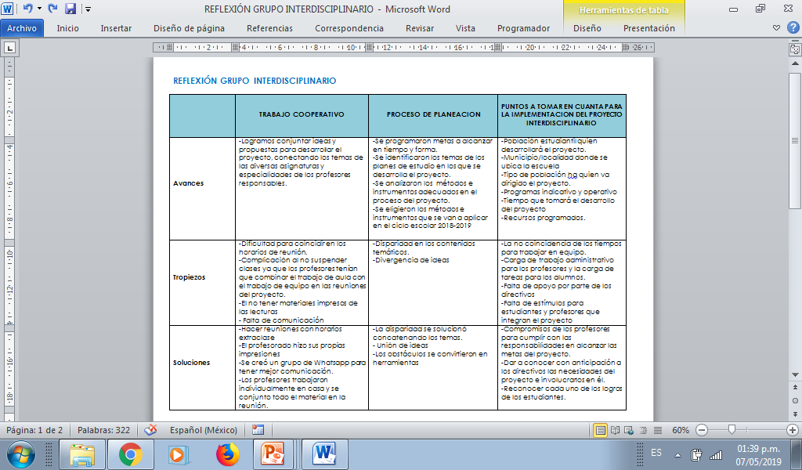
Reflexión. Grupo Interdisciplinario

Slide 87
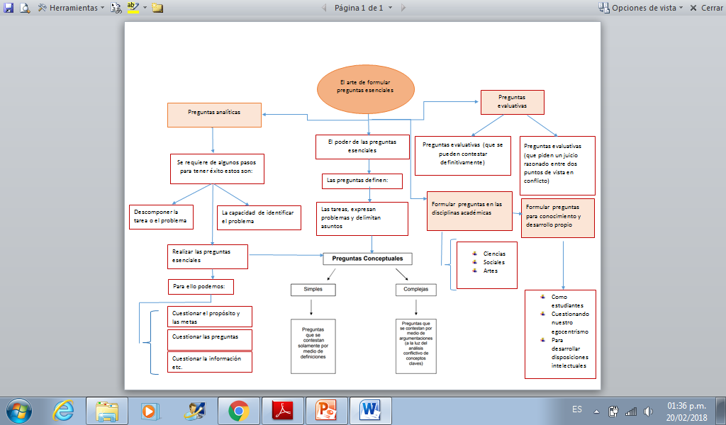
Organizador gráfico. Preguntas esenciales

Slide 88
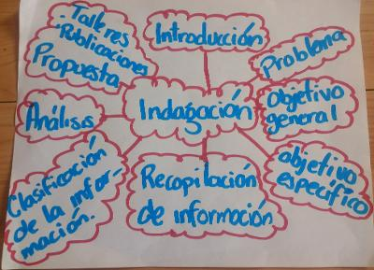
Organizador gráfico. Proceso de indagación

Slide 89
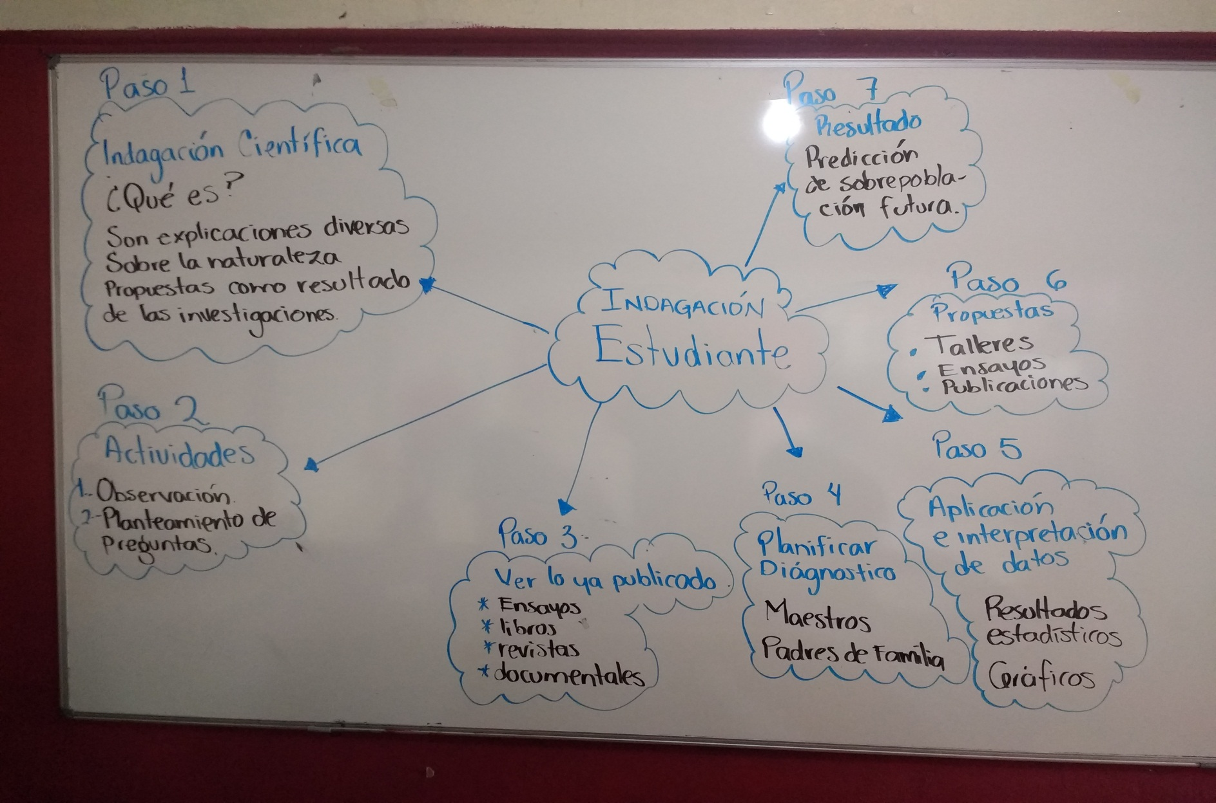
Organizador gráfico. Proceso de indagación

Slide 90
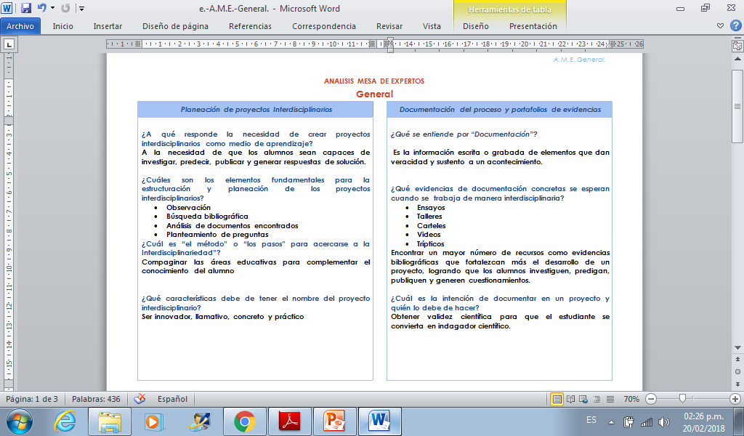
A.M.E. GENERAL.

Slide 91
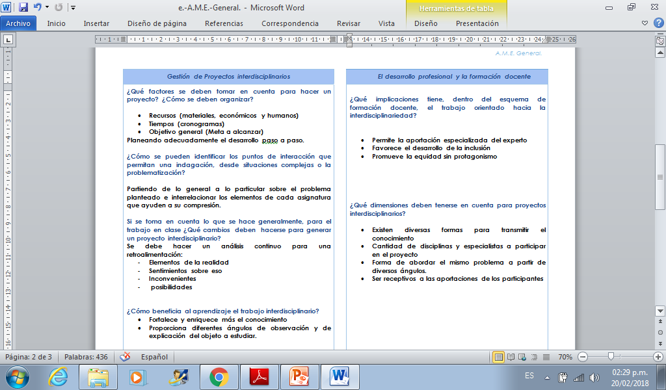
A.M.E. GENERAL.

Slide 92
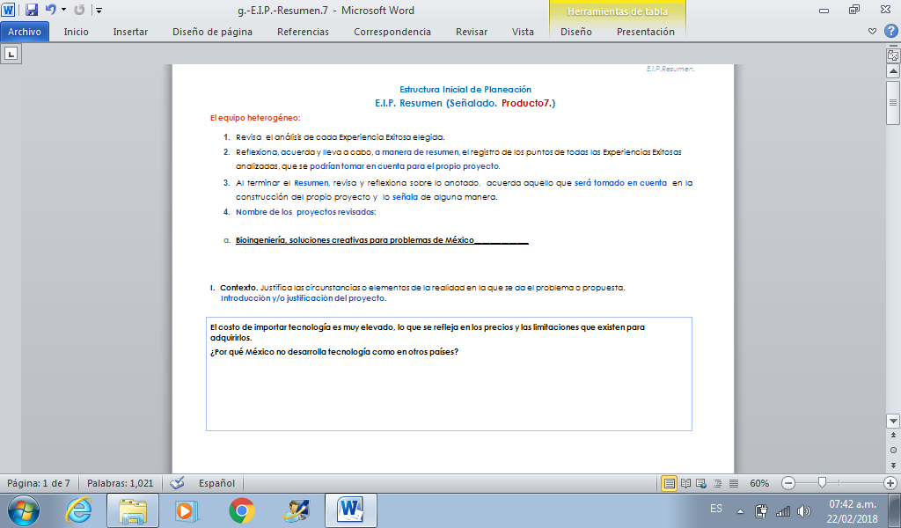
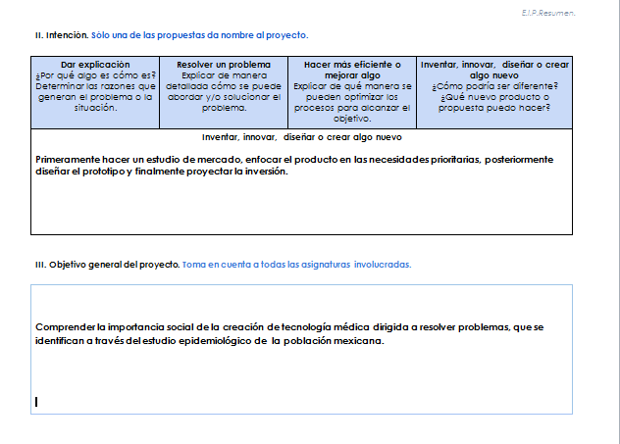
E.I.P. Resumen

Slide 93
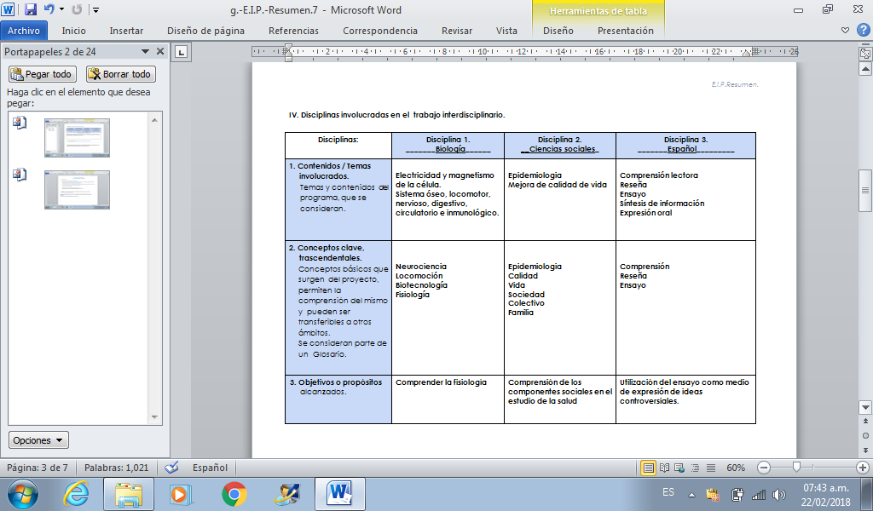
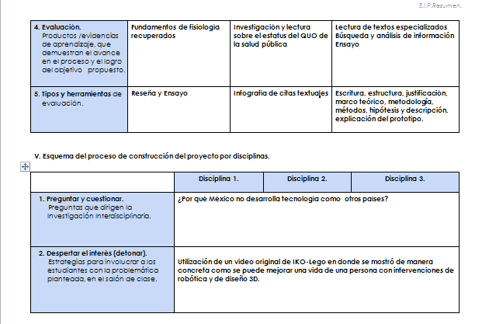
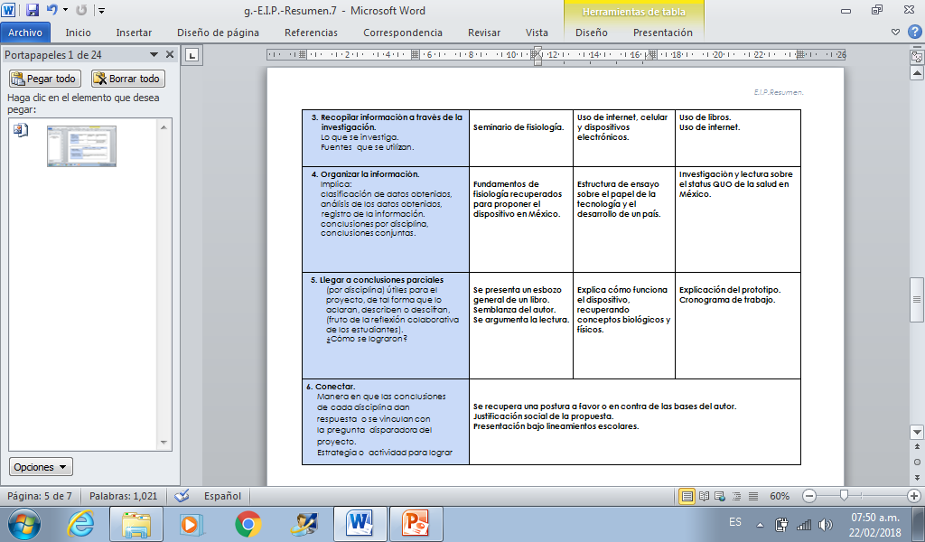
E.I.P. Resumen

Slide 94
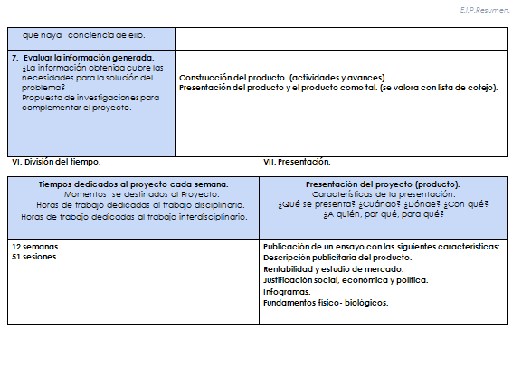
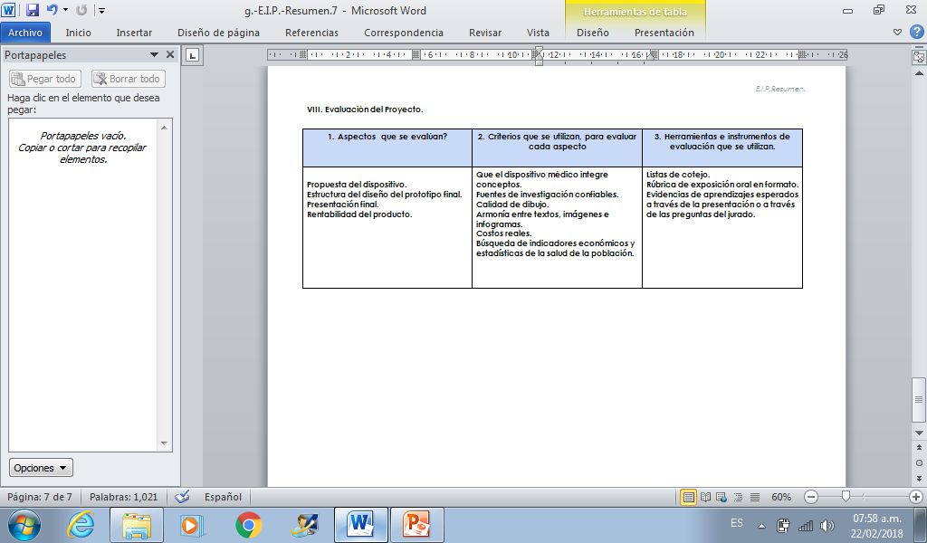
E.I.P. Resumen

Slide 95
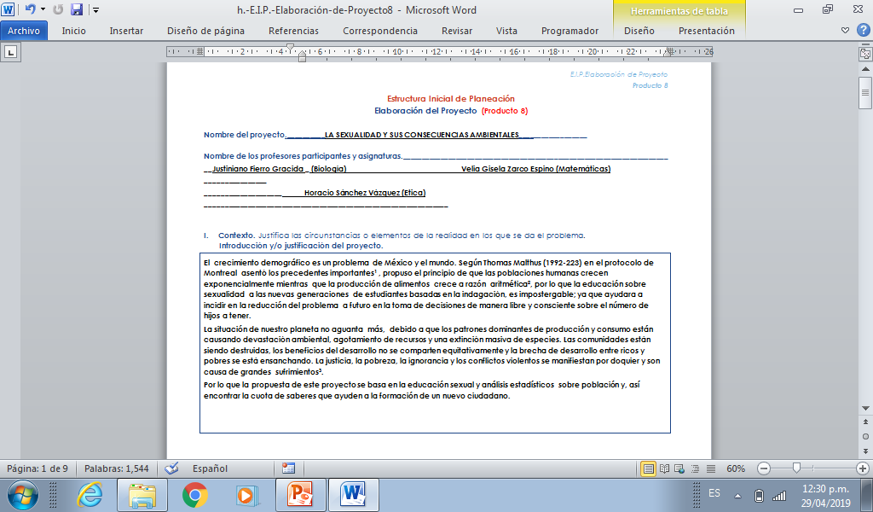
E.I.P. Elaboración del Proyecto

Slide 96
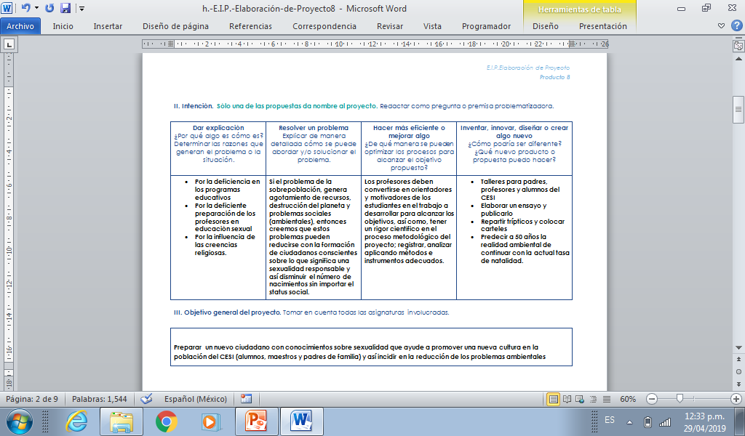
E.I.P. Elaboración del Proyecto

Slide 97
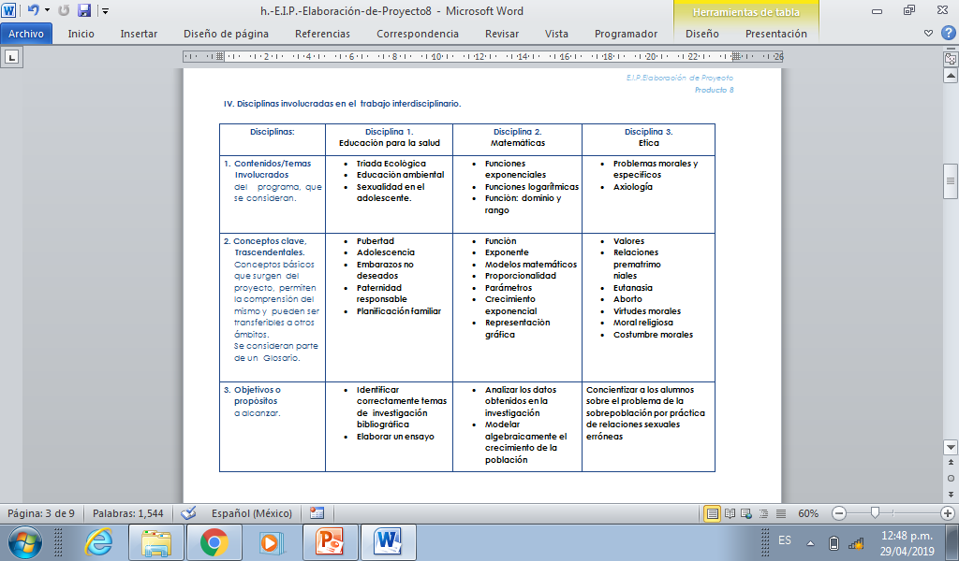
E.I.P. Elaboración del Proyecto

Slide 98
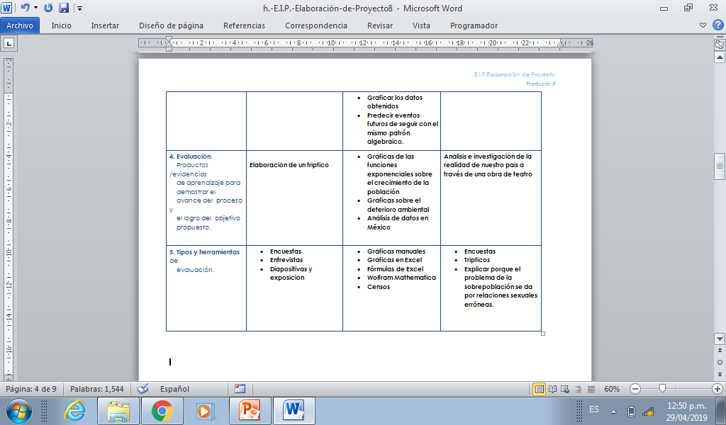
E.I.P. Elaboración del Proyecto

Slide 99
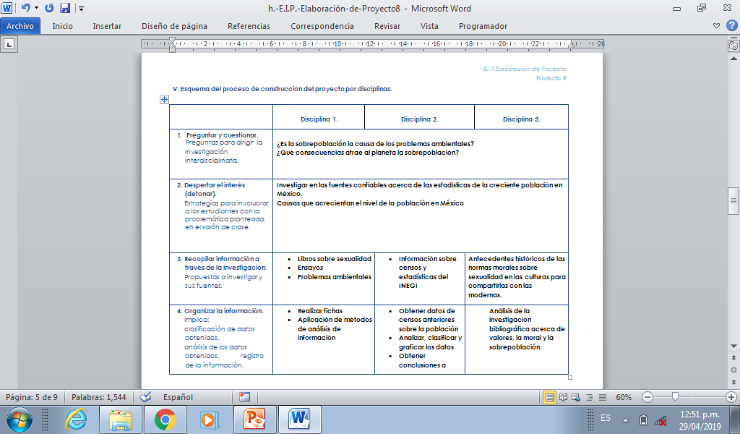
E.I.P. Elaboración del Proyecto

Slide 100
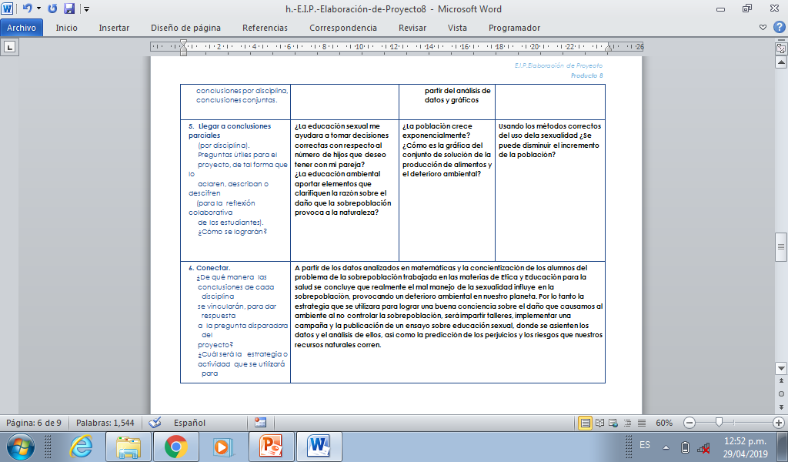
E.I.P. Elaboración del Proyecto

Slide 101
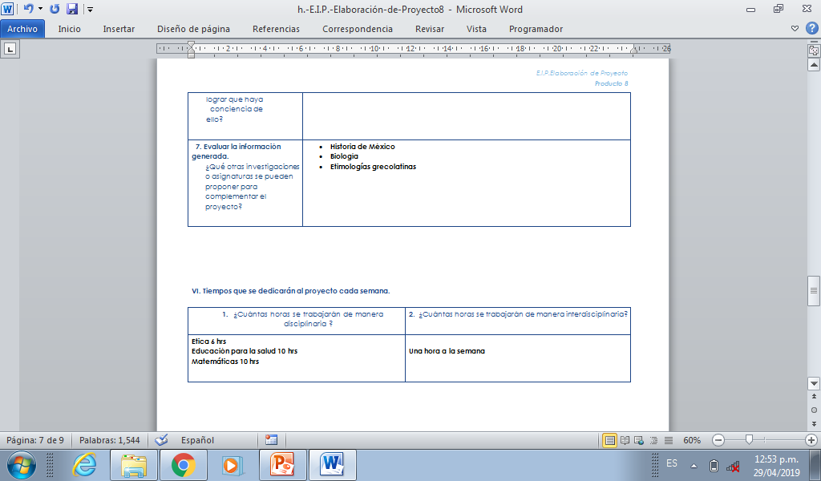
E.I.P. Elaboración del Proyecto

Slide 102

E.I.P. Elaboración del Proyecto

Slide 103

E.I.P. Elaboración del Proyecto

Slide 104




Fotografías de la sesión

Slide 105





Fotografías de la sesión

Slide 106


Fotografías de la sesión

Slide 107


Evaluación. Tipos, herramientas y
grupos de Aprendizaje

Slide 108


Evaluación. Tipos, herramientas y
grupos de Aprendizaje

Slide 109


Evaluación. Tipos, herramientas y
grupos de Aprendizaje

Slide 110


Evaluación. Tipos, herramientas y
grupos de Aprendizaje

Slide 111


Evaluación. Tipos, herramientas y
grupos de Aprendizaje

Slide 112

Evaluación. Tipos, herramientas y
grupos de Aprendizaje

Slide 113

Evaluación. Tipos, herramientas y
grupos de Aprendizaje

Slide 114

Evaluación. Tipos, herramientas
y grupos de Aprendizaje

Slide 115

Lista. Pasos para Infografía.

Slide 116

Infografía.

Slide 117
REFLEXIONES PERSONALES
EDUCACIÓN PARA LA SALUD
PROF. JUSTINIANO FIERRO GRACIDA
COMO SER HUMANO | COMO DOCENTE | COMO COMPAÑERO DE TRABAJO
Este trabajo en equipo interdisciplinario me permitió darme la oportunidad de compartir entre compañeros momentos de intercambios de conocimientos de dudas, de angustias por no encontrar la salida a la solución de puntos de vista diversos sobre el tema, sin embargo siempre hubo disposición de los compañeros por aportar, lo cual representó para mí enriquecer mi formación profesional. | Resultó complementario al aumentar la visión del tema sobre Educación Sexual vista desde el aporte de la estadística (matemáticas) y la ética. La formación profesional de los compañeros sin duda que representó un gran aporte al escuchar un punto de vista distinto. Me siento satisfecho de haber tenido la oportunidad de ensanchar mis conocimientos y también de nuevas dudas e inquietudes por resolver. | Este trabajo en equipo me dio la oportunidad de conocer aun más a algunas compañeras de trabajo quienes fueron siempre amables y participativas. Mención especial para el Prof. De Ética Horacio Sánchez Vázquez quién a pesar de haberse integrado al equipo de trabajo, mostró gran disposición al mismo, así como a sus valiosos aportes. Para mí fue una experiencia no sólo de trabajo sino de compañerismo por lo que manifiesto mi agradecimiento a todos.

Slide 118
REFLEXIONES PERSONALES
MATEMÁTICAS
PROFRA. VELIA GISELLA ZARCO MARTÍNEZ
COMO SER HUMANO | COMO DOCENTE | COMO COMPAÑERO DE TRABAJO
Todos los seres humanos estamos vinculados unos a otros a través de muchas cosas, una de ellas es el bienestar común, es por ello que me parece muy acertado el hecho de que todas las disciplinas se unan para resolver un problema, como es el caso de que la sobrepoblación está deteriorando nuestro planeta. Gracias a este proyecto obtuve una visión más amplia del tema y pienso que es muy importante concientizar a la población para que comprendan la magnitud del problema y puedan aportar su ayuda a través de distintas formas de no contaminar y contrarrestar los daños ya producidos en el ambiente, así como entender mejor que traer hijos al mundo sin medida, orientación ni responsabilidad, o tener hijos fuera del matrimonio legitimo hace que la población se incremente de una forma exorbitante eso nos lleva a destruir nuestro planeta y a tener una menor calidad de vida. | Los temas que se abordaron en este proyecto me parecieron importantes desde el inicio; la cuestión del crecimiento exponencial de la población en México (y en el mundo entero) es algo muy interesante de estudiar desde el punto de vista matemático, ya que se puede modelar con funciones trascendentes un comportamiento social, y la combinación del tema sobre el deterioro ambiental que también va en crecimiento, esto hizo en mi como docente que me interesara grandemente en el análisis de la fusión de los dos temas y así las gráficas obtenidas fueran describiendo lo que pasaría de no mejorar nuestro comportamiento. | El presente trabajo fue muy influyente en mi para tomar más en cuenta las otras materias que imparten mis compañeros maestros, ya que gracias a la interdisciplinariedad de este proyecto me di cuenta cuanto se puede enriquecer un tema agregando los conocimientos y puntos de vista de las muchas disciplinas que a simple vista no tienen nada en común, pero al juntarse en pro de un mismo tema se descubre que son todas parte de un rompecabezas, las cuales forman un entero. En lo personal me di cuenta de la riqueza que nos brinda la interdisciplinariedad y el trabajo en equipo, aprendí que las diferentes disciplinas no están separadas, sino más bien todas están unidas con una conexión universal.

Slide 119
REFLEXIONES PERSONALES
ÉTICA
PROFR. HORACIO SÁNCHEZ VÁZQUEZ
COMO SER HUMANO | COMO DOCENTE | COMO COMPAÑERO DE TRABAJO
Este proyecto me ha permitido darme cuenta que debemos tener consideraciones hacia las demás personas, porque no vivimos solos, pues, si así fuera entonces estaríamos aislados de toda comunicación, y en consecuencia si vivimos acompañados como seres humanos debemos tener piedad hacia nosotros mismos, hacia los demás y a todo ser viviente. Por otra parte, he de comprender que los seres humanos debemos tener una consideración hacia el lugar en que vivimos, ya que, si no lo hacemos, entonces no respetaremos al ser viviente más grande que conocemos, es decir, la tierra. Y del mismo modo debemos cuidar hasta el más pequeño lugar en que vivimos pues justamente nos sirve como hogar, el mismo que da una imagen de nosotros mismos como seres humanos. | He aprendido que cada docente nunca termina de aprender porque cada nueva experiencia nos enseña algo. Y aun cuando creamos tener todas las respuestas en lo que nos creemos eruditos, siempre habrá algo que se nos escape de nuestra memoria o de nuestro conocimiento. He aprendido que como docente necesito ser un buen líder que garantice a quien enseño algún tipo de disciplina que estoy en lo correcto, y que puede confiar en mí. Me he dado cuenta que el trabajo colaborativo nos da muchas satisfacciones porque somos reconocidos por otras personas de las cuales nos llegamos a hacer amigos. Me doy cuenta que como profesor de ética y filosofía nunca he dejado de ser apasionado cuando debato algún tema, pero que debo aprender a escuchar. Ser docente en consecuencia conlleva una gran responsabilidad. | La solidaridad sin duda es una de las cosas que he experimentado como compañero de trabajo. He compartido experiencias sobre las disciplinas que impartimos, y del mismo modo sueños y proyectos de vida. Por otra parte, no puedo dejar de lado que también me he encontrado con ideas y cosas contrarias a mí, y que en un principio consideré absurdas y cortas de criterio. Sin embargo, aprendí que se debe observar muy bien lo que se nos presenta para tenerlo en consideración y rescatar de ello lo que puede sernos útil. Reconozco en cada uno de mis compañeros maestros a un ser original con vicios y virtudes, que nunca dejara de ser así, pues somos seres humanos, finitos y falibles. Ha sido una gran satisfacción haber trabajado con mis colegas Tanya, Velia Gisela, Justiniano, y Brenda. Por otra parte, pido una disculpa a todos ellos por ser tan impositivo, necio y recalcitrante en mis argumentaciones y comentarios, pero al mismo tiempo se habrán dado cuenta que no lo hago por molestarlos, sino que justamente vivo y me apasiona lo que hago. En mi tendrán al más sincero de sus colegas.

